Slide 1
EUNSUNG MES
은성 전장 OEE 관리
사용자 매뉴얼 · 기준정보 / OEE 관리 (등록·수정 화면 포함)
2026-09-14 · 은성전장

Slide 2
목차
기준정보
OEE 관리
01
품목관리
3장
16
OEE 비가동 입력
1장
02
BOM관리
2장
17
OEE 종합 현황
1장
03
거래처관리
3장
18
설비별 작업 실적관리
2장
04
고객마스터
3장
19
설비 운영 현황
2장
05
설비마스터
3장
20
설비 운영 및 실적관리(현장)
2장
06
표준시간 관리
3장
07
설비 비가동 사유코드
3장
08
설비별 비가동 사유 연계
3장
09
공정관리
4장
10
생산라인관리
3장
11
생산월력관리
2장
12
작업자관리
3장
13
구매단가관리
3장
14
품목별 공급처 관리
3장
15
제품판매단가관리
3장
※ 제외: 기준정보의 라우팅관리 · 작업지도서관리 · 창고관리 · 라벨디자인관리, OEE 관리의 공정별 OEE 종합

Slide 3
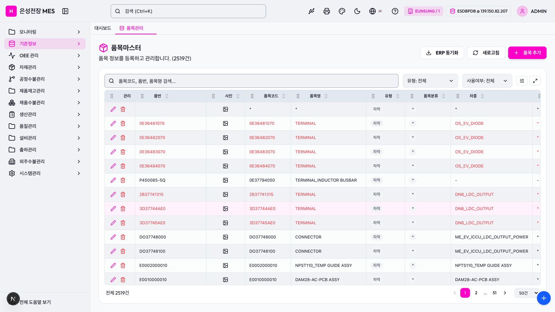
기준정보 › 품목관리
품목관리 — 목록
01
조작방법
1
①
화면 제목 옆에서 전체 건수를 확인합니다.
3
4
2
②
검색어로 대상을 조회합니다.
5
③
필터로 목록 범위를 좁힙니다.
④
우측 상단 등록 버튼으로 신규 등록 화면을 엽니다.
⑤
행의 수정·삭제 아이콘으로 기존 자료를 편집합니다.
운영 조건
※ 품목코드는 조직 단위로 유일해야 하며 등록 후 변경할 수 없습니다. 품목은 BOM·생산·재고의 공통 기준입니다.
품목 정보를 등록하고 관리합니다. (2519건)
은성 전장 OEE 관리 매뉴얼

Slide 4
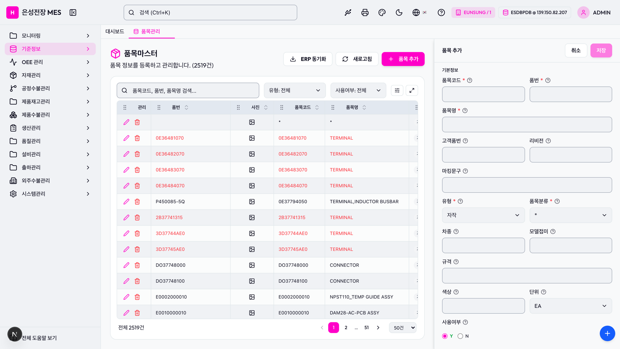
기준정보 › 품목관리
품목관리 — 등록
01
조작방법
1
4
①
목록에서 등록 버튼을 누르면 입력 화면이 열립니다.
2
②
필수 항목(*) — 품목코드 · 품번 · 품목명 · 유형 · 품목분류
③
선택 항목 — 고객품번 · 리비전 · 마킹문구 · 차종 · 모델접미…
3
④
[저장]으로 반영합니다. 취소하면 입력값은 버려집니다.
운영 조건
※ 품목코드는 조직 단위로 유일해야 하며 등록 후 변경할 수 없습니다. 품목은 BOM·생산·재고의 공통 기준입니다.
품목 정보를 등록하고 관리합니다. (2519건)
은성 전장 OEE 관리 매뉴얼

Slide 5
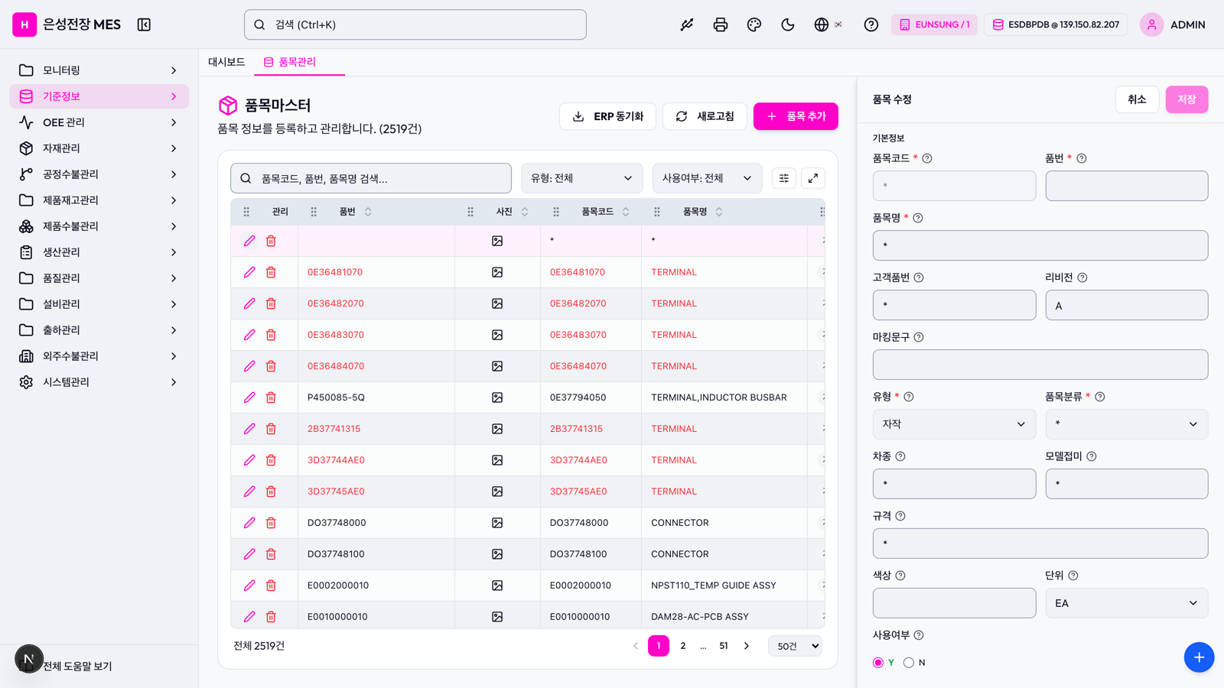
기준정보 › 품목관리
품목관리 — 수정
01
조작방법
1
5
4
①
수정할 행을 선택하면 기존 값이 채워진 상태로 열립니다.
2
②
필수 항목(*) — 품목코드 · 품번 · 품목명 · 유형 · 품목분류
③
선택 항목 — 고객품번 · 리비전 · 마킹문구 · 차종 · 모델접미…
3
④
[저장]으로 반영합니다. 취소하면 입력값은 버려집니다.
⑤
코드 등 키 항목은 수정할 수 없습니다. 잘못 등록했으면 삭제 후 다시 등록합니다.
운영 조건
※ 품목코드는 조직 단위로 유일해야 하며 등록 후 변경할 수 없습니다. 품목은 BOM·생산·재고의 공통 기준입니다.
품목 정보를 등록하고 관리합니다. (2519건)
은성 전장 OEE 관리 매뉴얼

Slide 6
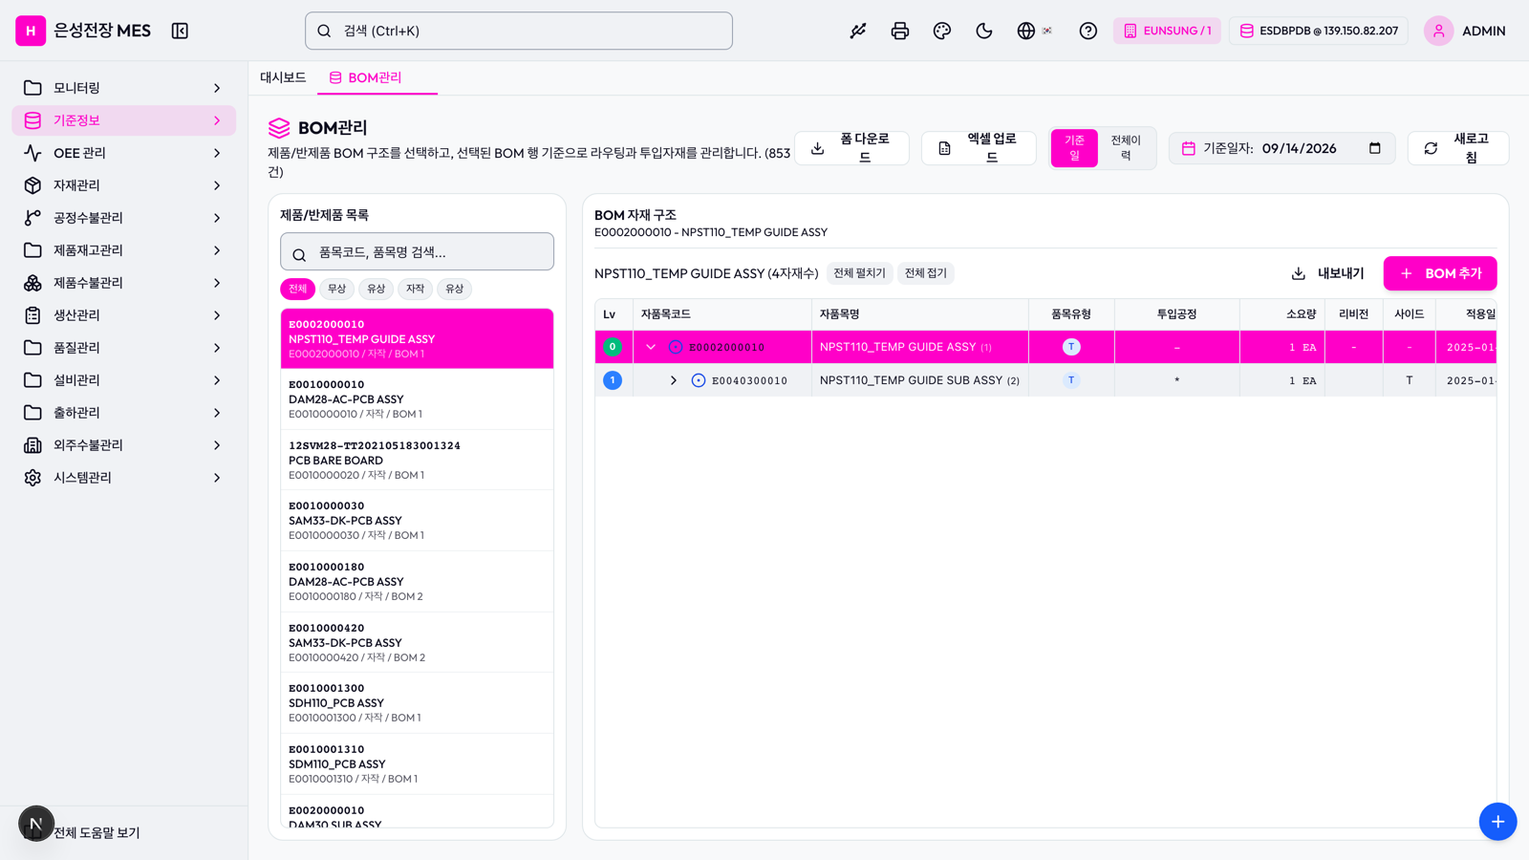
기준정보 › BOM관리
BOM관리 — 목록
02
조작방법
4
①
좌측에서 모품목(제품/반제품)을 검색해 선택합니다.
②
우측에 자품목 구조가 Lv(레벨)별로 펼쳐집니다.
1
2
③
기준일을 바꾸면 그 시점에 유효한 BOM만 조회됩니다.
④
[BOM 추가]로 자품목을 등록합니다.
운영 조건
※ 적용일~완료일이 겹치면 어느 BOM이 유효한지 모호해집니다. 기준일을 바꿔 유효 구조를 확인한 뒤 등록하세요.
제품/반제품 BOM 구조를 선택하고, 선택된 BOM 행 기준으로 라우팅과 투입자재를 관리합니다. (853건)
은성 전장 OEE 관리 매뉴얼

Slide 7
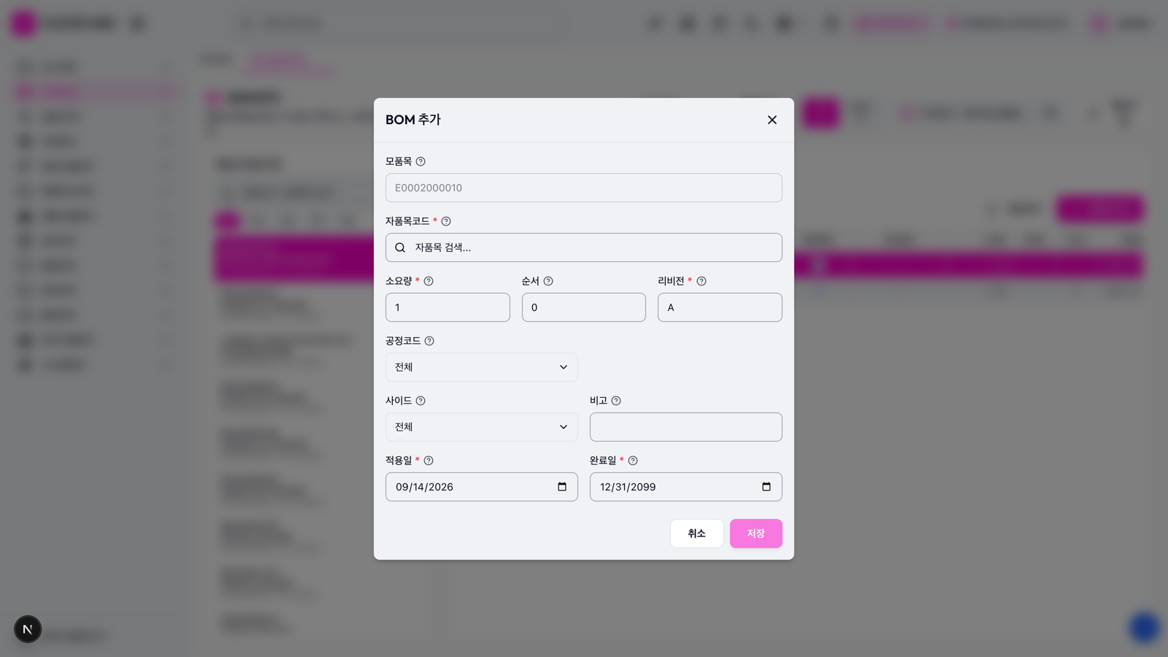
기준정보 › BOM관리
BOM관리 — 등록
02
조작방법
①
목록에서 등록 버튼을 누르면 입력 화면이 열립니다.
1
②
필수 항목(*) — 자품목코드 · 소요량 · 리비전 · 적용일 · 완료일
2
③
선택 항목 — 모품목 · 순서 · 공정코드 · 사이드 · 비고
④
[저장]으로 반영합니다. 취소하면 입력값은 버려집니다.
4
운영 조건
※ 적용일~완료일이 겹치면 어느 BOM이 유효한지 모호해집니다. 기준일을 바꿔 유효 구조를 확인한 뒤 등록하세요.
제품/반제품 BOM 구조를 선택하고, 선택된 BOM 행 기준으로 라우팅과 투입자재를 관리합니다. (853건)
은성 전장 OEE 관리 매뉴얼

Slide 8
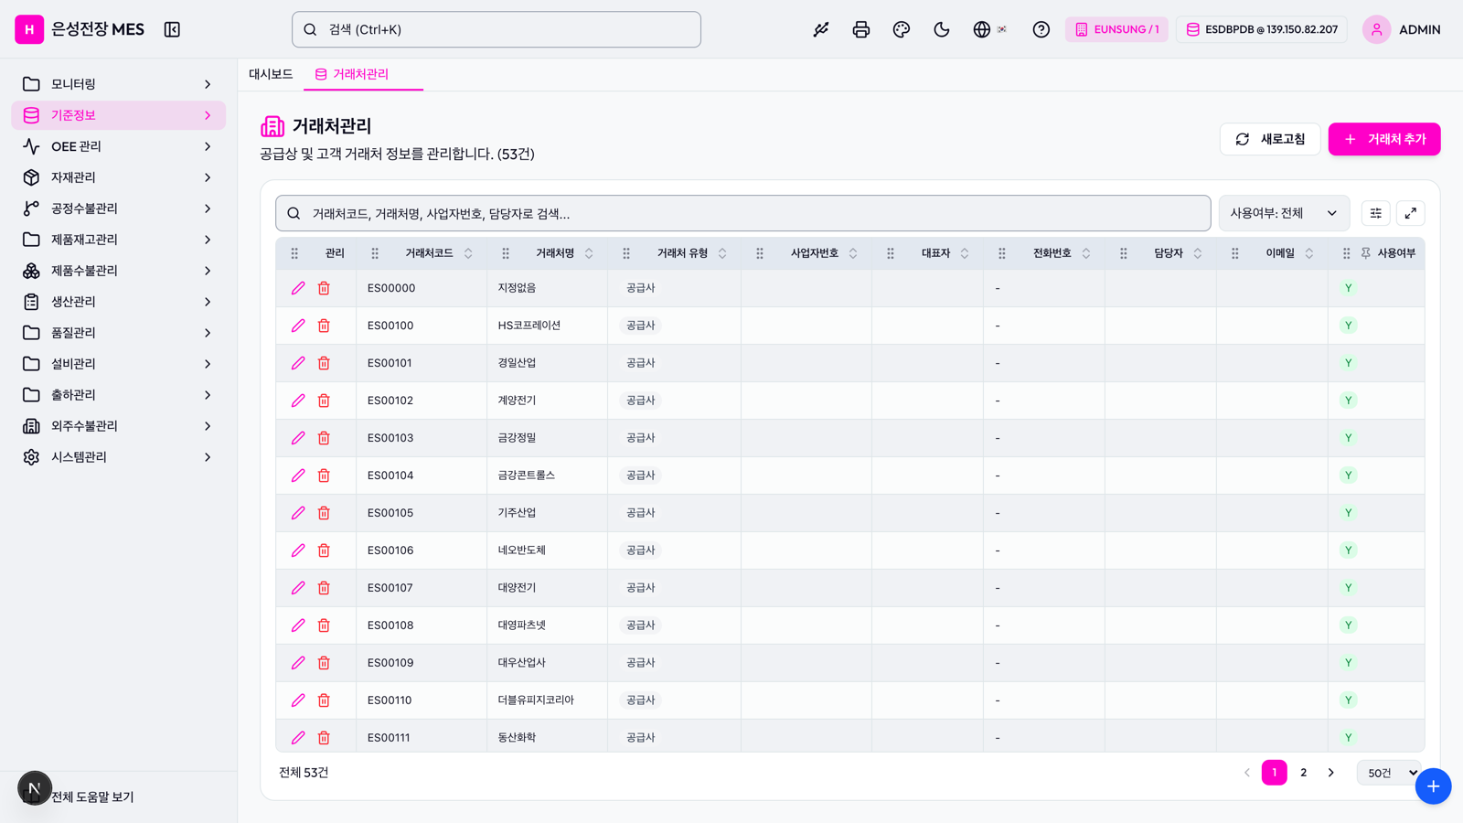
기준정보 › 거래처관리
거래처관리 — 목록
03
조작방법
1
①
화면 제목 옆에서 전체 건수를 확인합니다.
3
4
2
②
검색어로 대상을 조회합니다.
5
③
필터로 목록 범위를 좁힙니다.
④
우측 상단 등록 버튼으로 신규 등록 화면을 엽니다.
⑤
행의 수정·삭제 아이콘으로 기존 자료를 편집합니다.
운영 조건
※ 거래처 유형(공급사/고객)에 따라 구매단가·판매단가에서 선택 가능한 목록이 달라집니다.
공급상 및 고객 거래처 정보를 관리합니다. (53건)
은성 전장 OEE 관리 매뉴얼

Slide 9
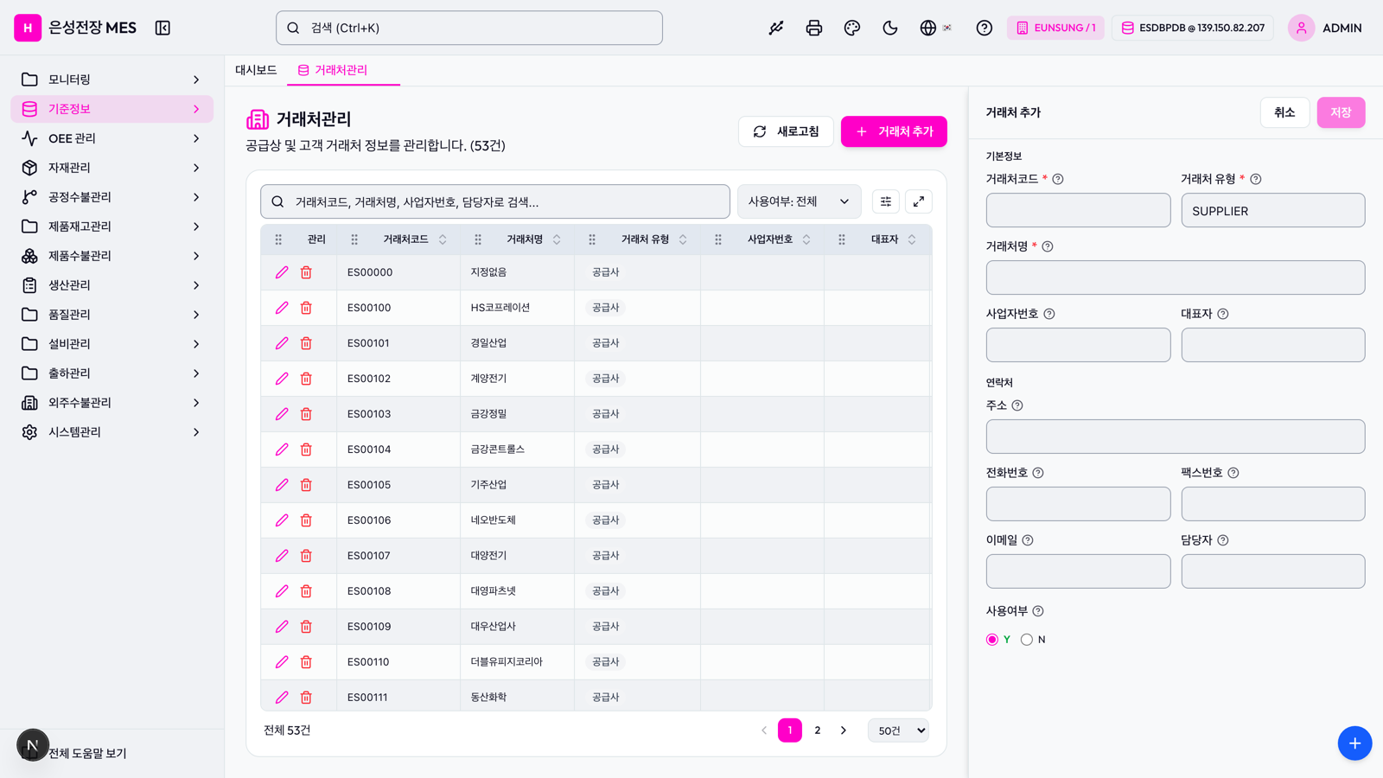
기준정보 › 거래처관리
거래처관리 — 등록
03
조작방법
1
4
①
목록에서 등록 버튼을 누르면 입력 화면이 열립니다.
2
②
필수 항목(*) — 거래처코드 · 거래처 유형 · 거래처명
③
선택 항목 — 사업자번호 · 대표자 · 주소 · 전화번호 · 팩스번호…
3
④
[저장]으로 반영합니다. 취소하면 입력값은 버려집니다.
운영 조건
※ 거래처 유형(공급사/고객)에 따라 구매단가·판매단가에서 선택 가능한 목록이 달라집니다.
공급상 및 고객 거래처 정보를 관리합니다. (53건)
은성 전장 OEE 관리 매뉴얼

Slide 10
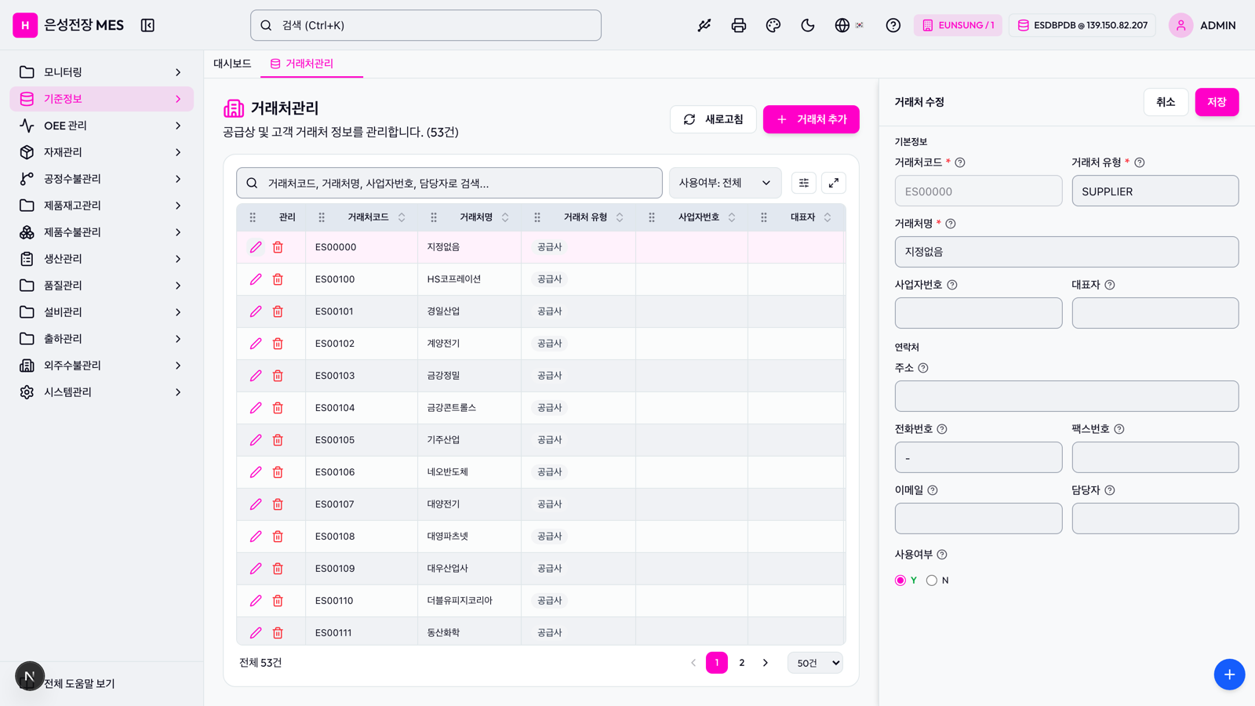
기준정보 › 거래처관리
거래처관리 — 수정
03
조작방법
1
5
4
①
수정할 행을 선택하면 기존 값이 채워진 상태로 열립니다.
2
②
필수 항목(*) — 거래처코드 · 거래처 유형 · 거래처명
③
선택 항목 — 사업자번호 · 대표자 · 주소 · 전화번호 · 팩스번호…
3
④
[저장]으로 반영합니다. 취소하면 입력값은 버려집니다.
⑤
코드 등 키 항목은 수정할 수 없습니다. 잘못 등록했으면 삭제 후 다시 등록합니다.
운영 조건
※ 거래처 유형(공급사/고객)에 따라 구매단가·판매단가에서 선택 가능한 목록이 달라집니다.
공급상 및 고객 거래처 정보를 관리합니다. (53건)
은성 전장 OEE 관리 매뉴얼

Slide 11
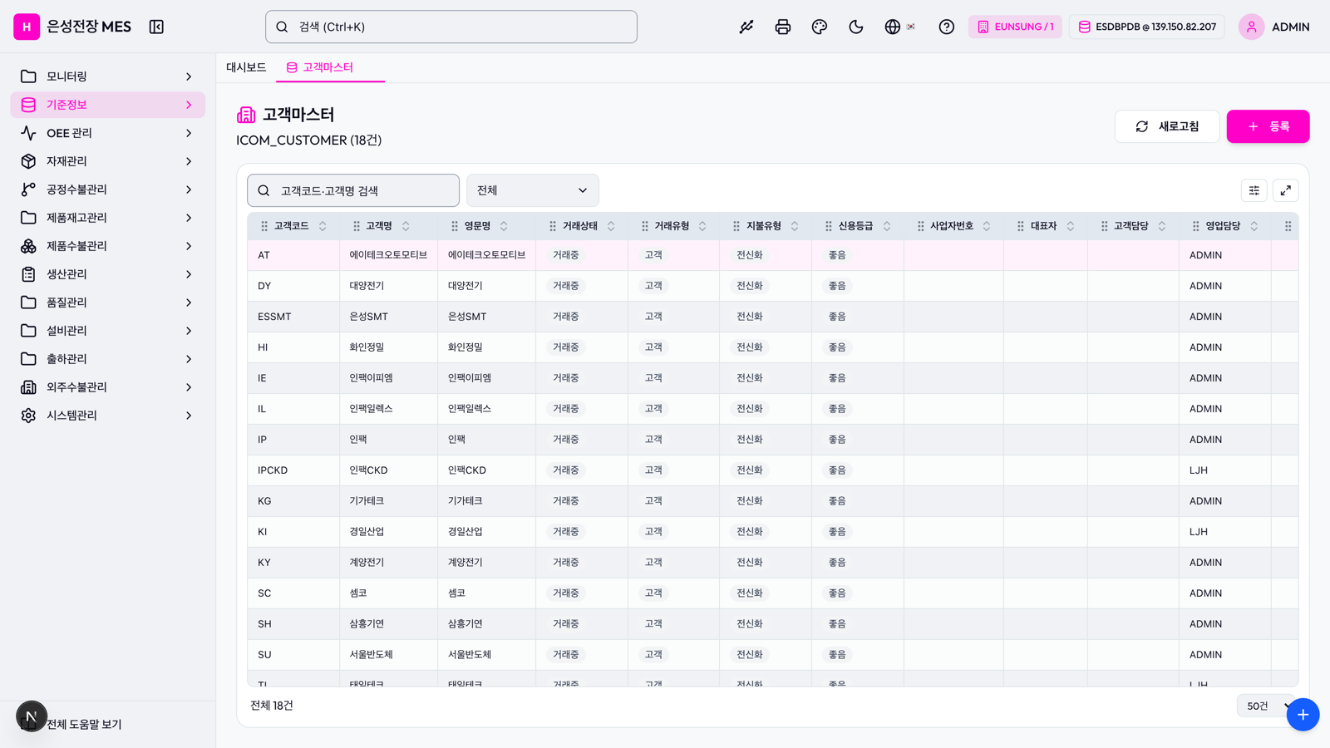
기준정보 › 고객마스터
고객마스터 — 목록
04
조작방법
1
①
화면 제목 옆에서 전체 건수를 확인합니다.
4
2
3
②
검색어로 대상을 조회합니다.
5
③
필터로 목록 범위를 좁힙니다.
④
우측 상단 등록 버튼으로 신규 등록 화면을 엽니다.
⑤
행의 수정·삭제 아이콘으로 기존 자료를 편집합니다.
운영 조건
※ 고객은 제품판매단가의 적용 대상입니다. 거래상태를 중지로 바꾸면 신규 단가 등록 대상에서 빠집니다.
ICOM_CUSTOMER (18건)
은성 전장 OEE 관리 매뉴얼

Slide 12
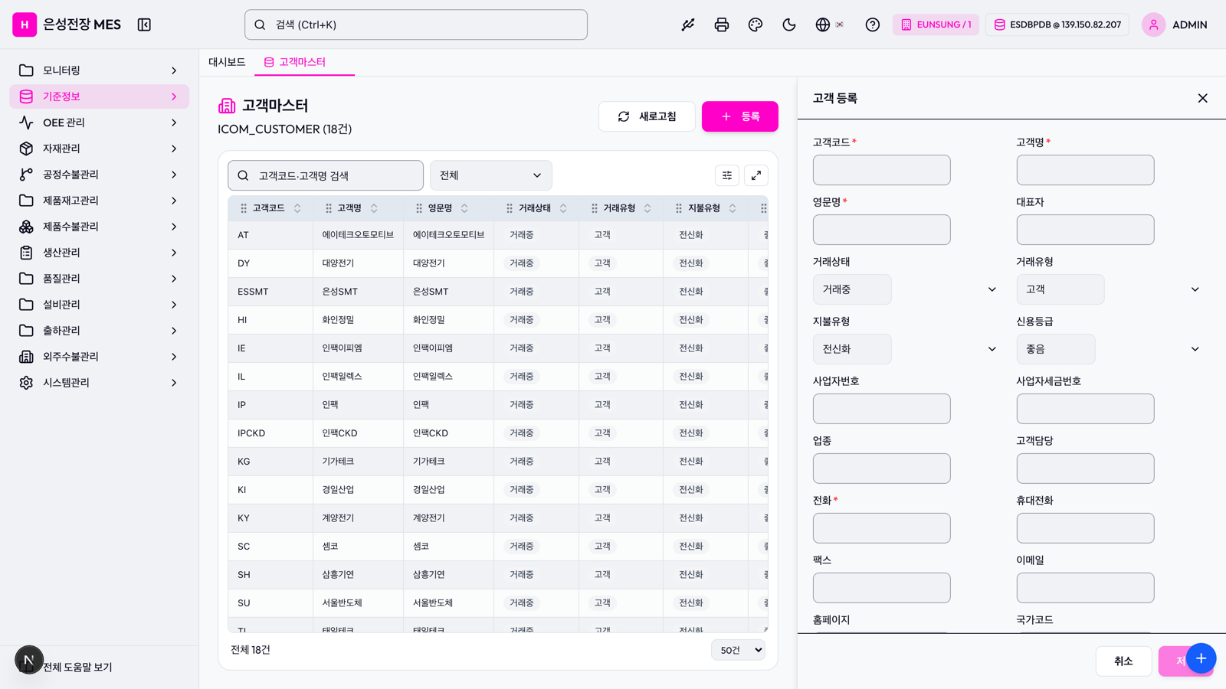
기준정보 › 고객마스터
고객마스터 — 등록
04
조작방법
①
목록에서 등록 버튼을 누르면 입력 화면이 열립니다.
2
②
필수 항목(*) — 고객코드 · 고객명 · 영문명 · 전화 · 주소
③
선택 항목 — 대표자 · 거래상태 · 거래유형 · 지불유형 · 신용등급…
1
3
④
[저장]으로 반영합니다. 취소하면 입력값은 버려집니다.
운영 조건
※ 고객은 제품판매단가의 적용 대상입니다. 거래상태를 중지로 바꾸면 신규 단가 등록 대상에서 빠집니다.
ICOM_CUSTOMER (18건)
은성 전장 OEE 관리 매뉴얼

Slide 13
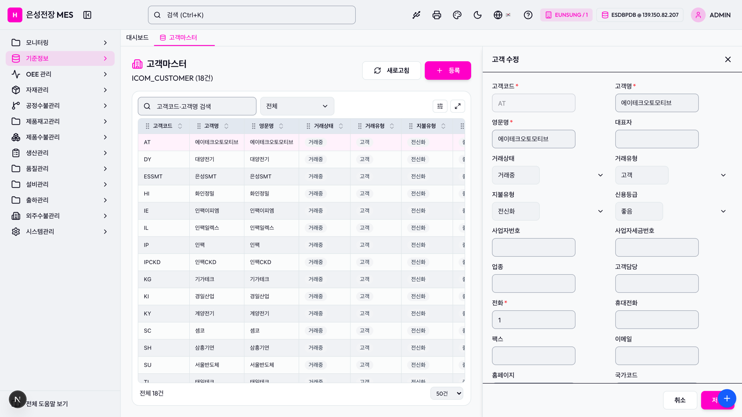
기준정보 › 고객마스터
고객마스터 — 수정
04
조작방법
①
수정할 행을 선택하면 기존 값이 채워진 상태로 열립니다.
2
②
필수 항목(*) — 고객코드 · 고객명 · 영문명 · 전화 · 주소
③
선택 항목 — 대표자 · 거래상태 · 거래유형 · 지불유형 · 신용등급…
1
3
④
[저장]으로 반영합니다. 취소하면 입력값은 버려집니다.
⑤
코드 등 키 항목은 수정할 수 없습니다. 잘못 등록했으면 삭제 후 다시 등록합니다.
운영 조건
※ 고객은 제품판매단가의 적용 대상입니다. 거래상태를 중지로 바꾸면 신규 단가 등록 대상에서 빠집니다.
ICOM_CUSTOMER (18건)
은성 전장 OEE 관리 매뉴얼

Slide 14
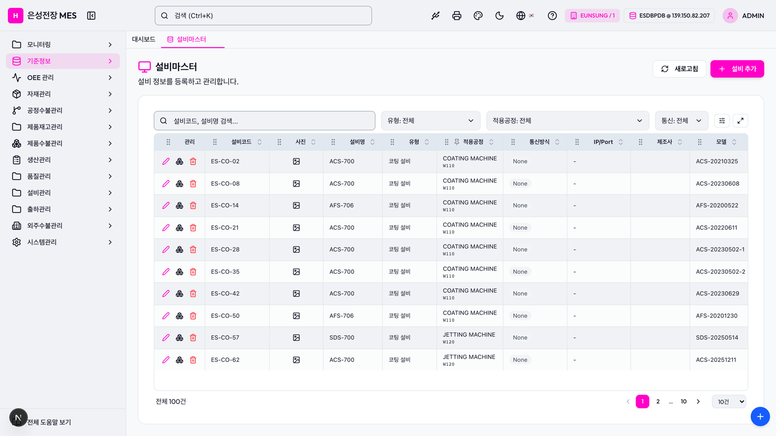
기준정보 › 설비마스터
설비마스터 — 목록
05
조작방법
4
①
화면 제목 옆에서 전체 건수를 확인합니다.
1
3
②
검색어로 대상을 조회합니다.
2
③
필터로 목록 범위를 좁힙니다.
5
④
우측 상단 등록 버튼으로 신규 등록 화면을 엽니다.
⑤
행의 수정·삭제 아이콘으로 기존 자료를 편집합니다.
운영 조건
※ 적용공정을 반드시 지정하세요. 설비마스터가 OEE 비가동 처리와 설비 운영 현황의 기준이 됩니다.
설비 정보를 등록하고 관리합니다.
은성 전장 OEE 관리 매뉴얼

Slide 15
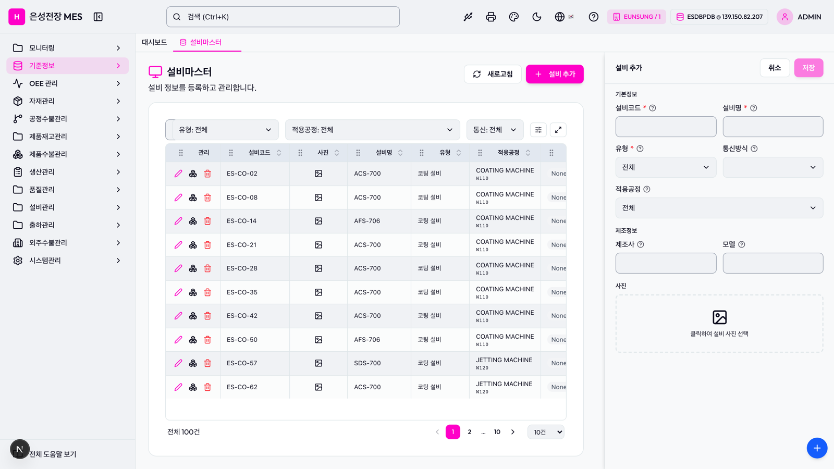
기준정보 › 설비마스터
설비마스터 — 등록
05
조작방법
1
4
①
목록에서 등록 버튼을 누르면 입력 화면이 열립니다.
2
②
필수 항목(*) — 설비코드 · 설비명 · 유형
③
선택 항목 — 통신방식 · 적용공정 · 제조사 · 모델
3
④
[저장]으로 반영합니다. 취소하면 입력값은 버려집니다.
운영 조건
※ 적용공정을 반드시 지정하세요. 설비마스터가 OEE 비가동 처리와 설비 운영 현황의 기준이 됩니다.
설비 정보를 등록하고 관리합니다.
은성 전장 OEE 관리 매뉴얼

Slide 16
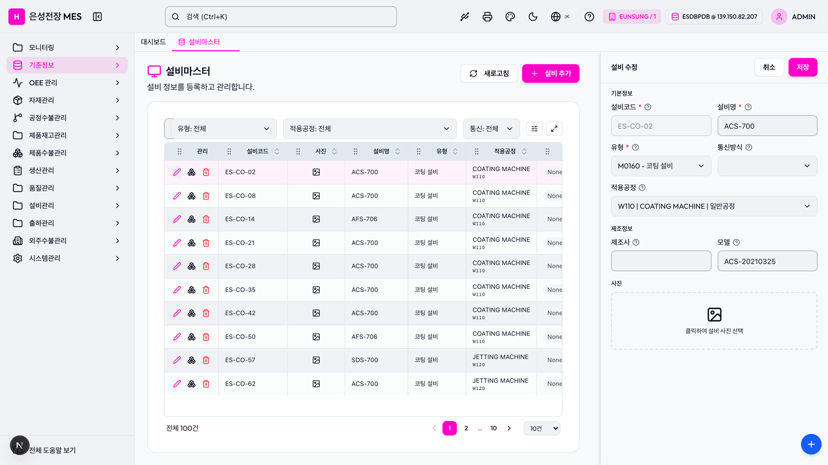
기준정보 › 설비마스터
설비마스터 — 수정
05
조작방법
1
5
4
①
수정할 행을 선택하면 기존 값이 채워진 상태로 열립니다.
2
②
필수 항목(*) — 설비코드 · 설비명 · 유형
③
선택 항목 — 통신방식 · 적용공정 · 제조사 · 모델
3
④
[저장]으로 반영합니다. 취소하면 입력값은 버려집니다.
⑤
코드 등 키 항목은 수정할 수 없습니다. 잘못 등록했으면 삭제 후 다시 등록합니다.
운영 조건
※ 적용공정을 반드시 지정하세요. 설비마스터가 OEE 비가동 처리와 설비 운영 현황의 기준이 됩니다.
설비 정보를 등록하고 관리합니다.
은성 전장 OEE 관리 매뉴얼

Slide 17
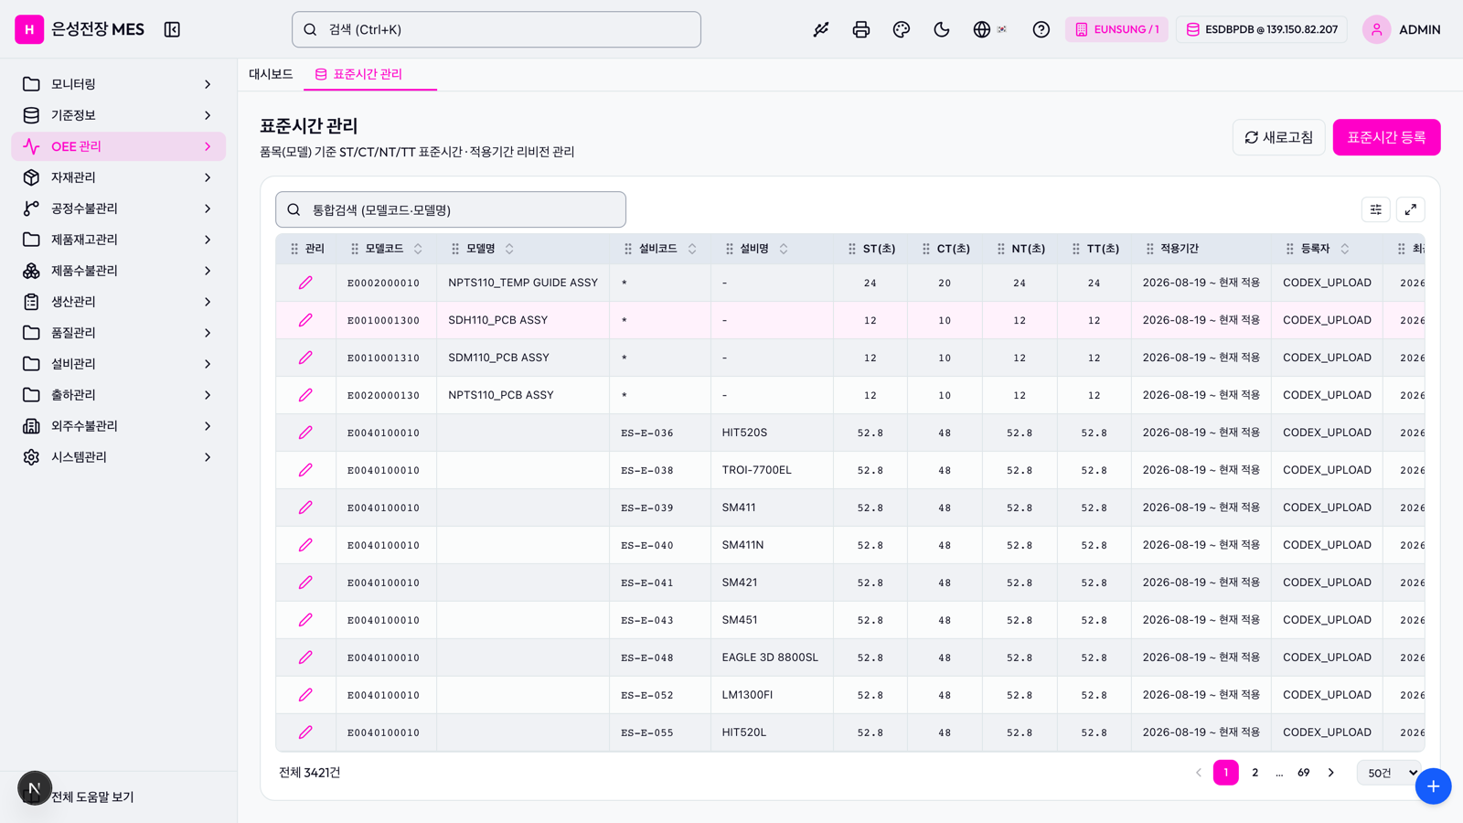
기준정보 › 표준시간 관리
표준시간 관리 — 목록
06
조작방법
1
①
화면 제목 옆에서 전체 건수를 확인합니다.
4
2
②
검색어로 대상을 조회합니다.
5
③
필터로 목록 범위를 좁힙니다.
④
우측 상단 등록 버튼으로 신규 등록 화면을 엽니다.
⑤
행의 수정·삭제 아이콘으로 기존 자료를 편집합니다.
운영 조건
3
※ CT(사이클타임)는 OEE 성능가동률 계산의 기준입니다. 설비·모델이 바뀌면 새 적용기간으로 등록하세요.
품목(모델) 기준 ST/CT/NT/TT 표준시간 · 적용기간 리비전 관리
은성 전장 OEE 관리 매뉴얼

Slide 18
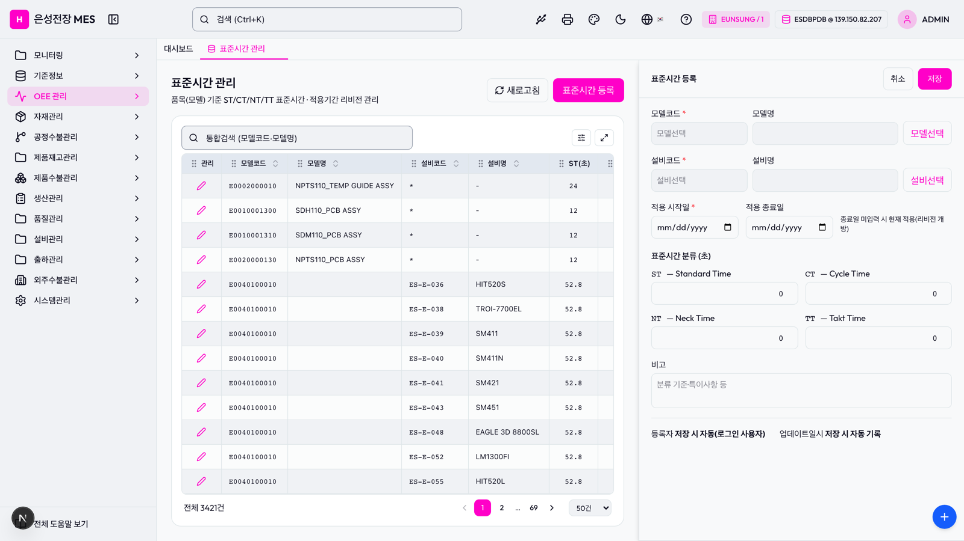
기준정보 › 표준시간 관리
표준시간 관리 — 등록
06
조작방법
1
4
①
목록에서 등록 버튼을 누르면 입력 화면이 열립니다.
2
②
필수 항목(*) — 모델코드 · 설비코드 · 적용 시작일
③
선택 항목 — 모델명 · 설비명 · 적용 종료일 · ST — · CT —…
3
④
[저장]으로 반영합니다. 취소하면 입력값은 버려집니다.
운영 조건
※ CT(사이클타임)는 OEE 성능가동률 계산의 기준입니다. 설비·모델이 바뀌면 새 적용기간으로 등록하세요.
품목(모델) 기준 ST/CT/NT/TT 표준시간 · 적용기간 리비전 관리
은성 전장 OEE 관리 매뉴얼

Slide 19
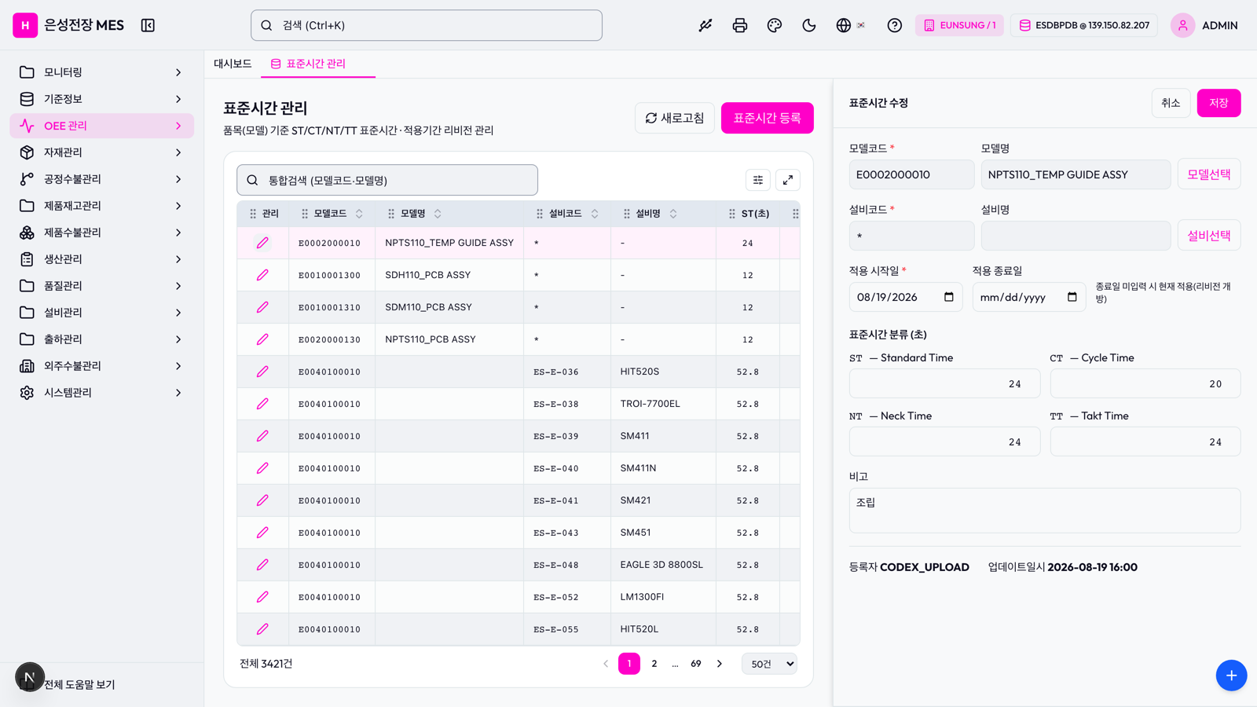
기준정보 › 표준시간 관리
표준시간 관리 — 수정
06
조작방법
1
5
4
①
수정할 행을 선택하면 기존 값이 채워진 상태로 열립니다.
2
②
필수 항목(*) — 모델코드 · 설비코드 · 적용 시작일
③
선택 항목 — 모델명 · 설비명 · 적용 종료일 · ST — · CT —…
3
④
[저장]으로 반영합니다. 취소하면 입력값은 버려집니다.
⑤
코드 등 키 항목은 수정할 수 없습니다. 잘못 등록했으면 삭제 후 다시 등록합니다.
운영 조건
※ CT(사이클타임)는 OEE 성능가동률 계산의 기준입니다. 설비·모델이 바뀌면 새 적용기간으로 등록하세요.
품목(모델) 기준 ST/CT/NT/TT 표준시간 · 적용기간 리비전 관리
은성 전장 OEE 관리 매뉴얼

Slide 20
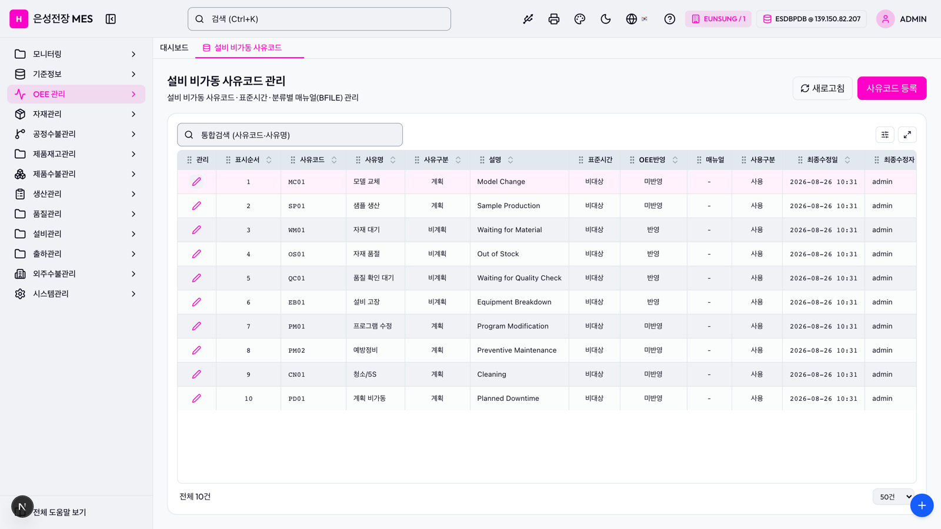
기준정보 › 설비 비가동 사유코드
설비 비가동 사유코드 — 목록
07
조작방법
1
①
화면 제목 옆에서 전체 건수를 확인합니다.
4
2
②
검색어로 대상을 조회합니다.
5
③
필터로 목록 범위를 좁힙니다.
④
우측 상단 등록 버튼으로 신규 등록 화면을 엽니다.
⑤
행의 수정·삭제 아이콘으로 기존 자료를 편집합니다.
운영 조건
3
※ [OEE 반영]이 켜진 사유만 가동률 손실로 집계됩니다. 화면 표시 순서가 현장 화면의 사유 버튼 배열 순서입니다.
설비 비가동 사유코드 · 표준시간 · 분류별 매뉴얼(BFILE) 관리
은성 전장 OEE 관리 매뉴얼

Slide 21
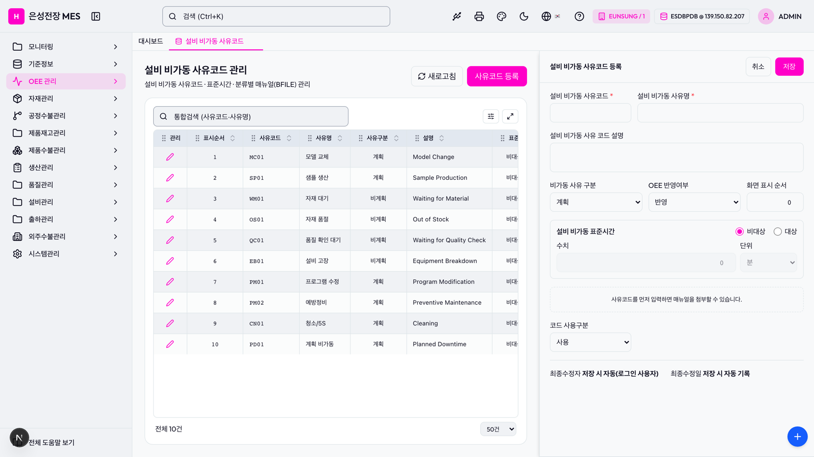
기준정보 › 설비 비가동 사유코드
설비 비가동 사유코드 — 등록
07
조작방법
1
4
①
목록에서 등록 버튼을 누르면 입력 화면이 열립니다.
2
②
필수 항목(*) — 설비 비가동 사유코드 · 설비 비가동 사유명
③
선택 항목 — 설비 비가동 사유 코드 설 · 비가동 사유 구분 · OEE 반영여부 · 화면 표시 순서 · 수치…
3
④
[저장]으로 반영합니다. 취소하면 입력값은 버려집니다.
운영 조건
※ [OEE 반영]이 켜진 사유만 가동률 손실로 집계됩니다. 화면 표시 순서가 현장 화면의 사유 버튼 배열 순서입니다.
설비 비가동 사유코드 · 표준시간 · 분류별 매뉴얼(BFILE) 관리
은성 전장 OEE 관리 매뉴얼

Slide 22
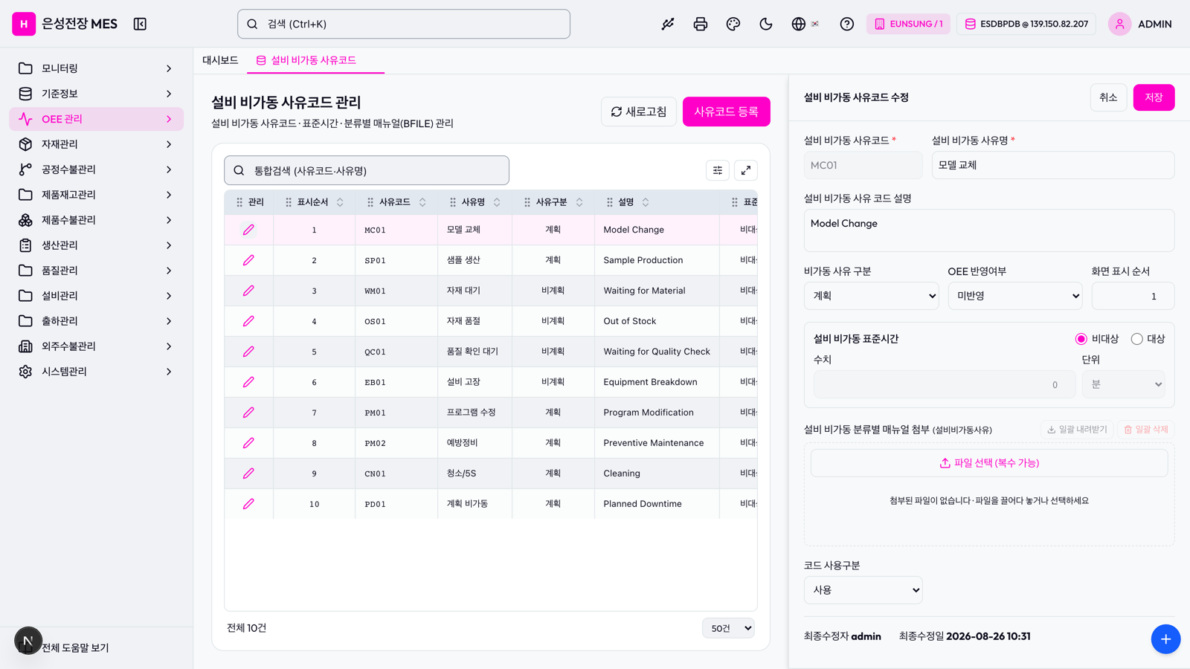
기준정보 › 설비 비가동 사유코드
설비 비가동 사유코드 — 수정
07
조작방법
1
5
4
①
수정할 행을 선택하면 기존 값이 채워진 상태로 열립니다.
2
②
필수 항목(*) — 설비 비가동 사유코드 · 설비 비가동 사유명
③
선택 항목 — 설비 비가동 사유 코드 설 · 비가동 사유 구분 · OEE 반영여부 · 화면 표시 순서 · 수치…
3
④
[저장]으로 반영합니다. 취소하면 입력값은 버려집니다.
⑤
코드 등 키 항목은 수정할 수 없습니다. 잘못 등록했으면 삭제 후 다시 등록합니다.
운영 조건
※ [OEE 반영]이 켜진 사유만 가동률 손실로 집계됩니다. 화면 표시 순서가 현장 화면의 사유 버튼 배열 순서입니다.
설비 비가동 사유코드 · 표준시간 · 분류별 매뉴얼(BFILE) 관리
은성 전장 OEE 관리 매뉴얼

Slide 23
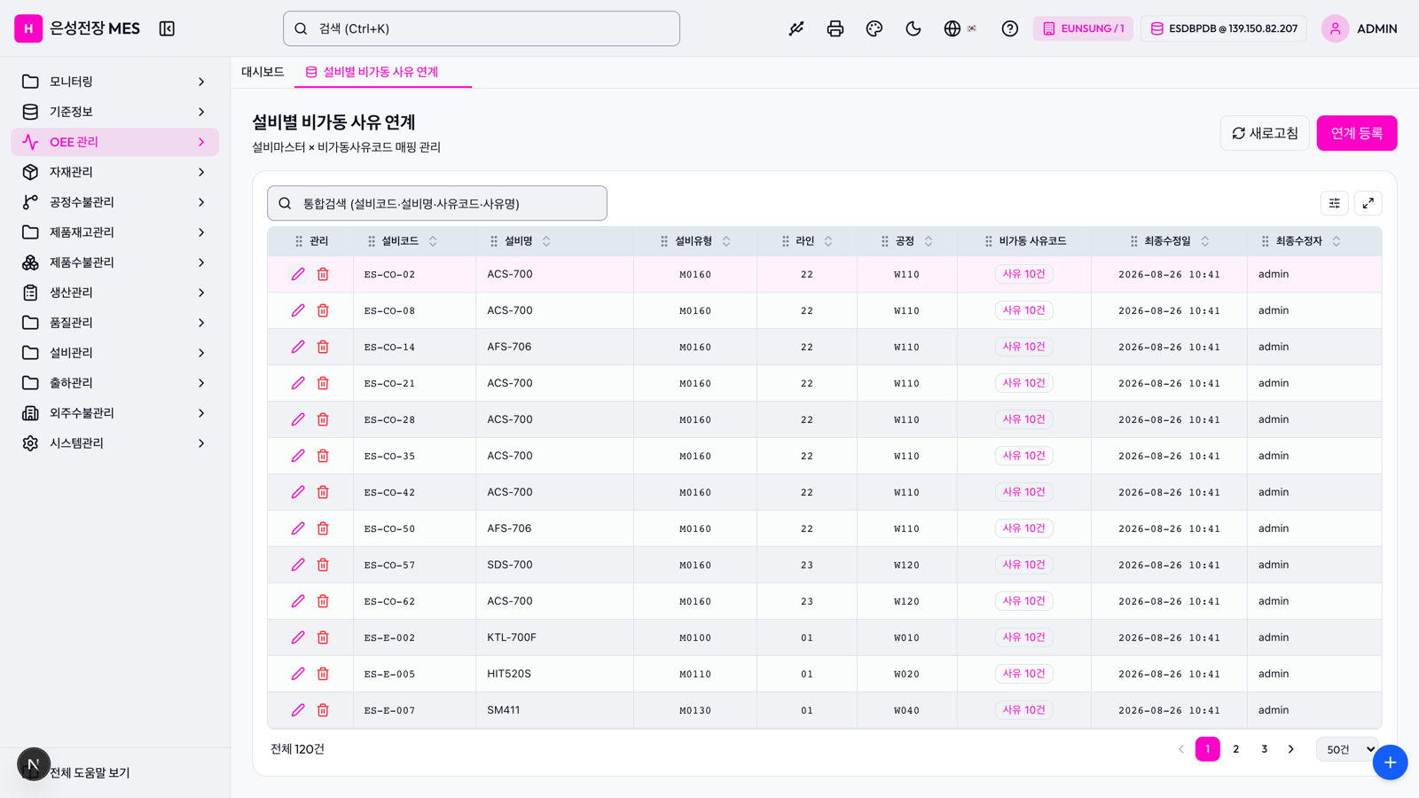
기준정보 › 설비별 비가동 사유 연계
설비별 비가동 사유 연계 — 목록
08
조작방법
1
①
화면 제목 옆에서 전체 건수를 확인합니다.
4
2
②
검색어로 대상을 조회합니다.
5
③
필터로 목록 범위를 좁힙니다.
④
우측 상단 등록 버튼으로 신규 등록 화면을 엽니다.
⑤
행의 수정·삭제 아이콘으로 기존 자료를 편집합니다.
운영 조건
3
※ 연계된 사유가 있는 설비는 현장 화면에서 그 사유만 보입니다. 연계가 없으면 전체 사유가 표시됩니다.
설비마스터 × 비가동사유코드 매핑 관리
은성 전장 OEE 관리 매뉴얼

Slide 24
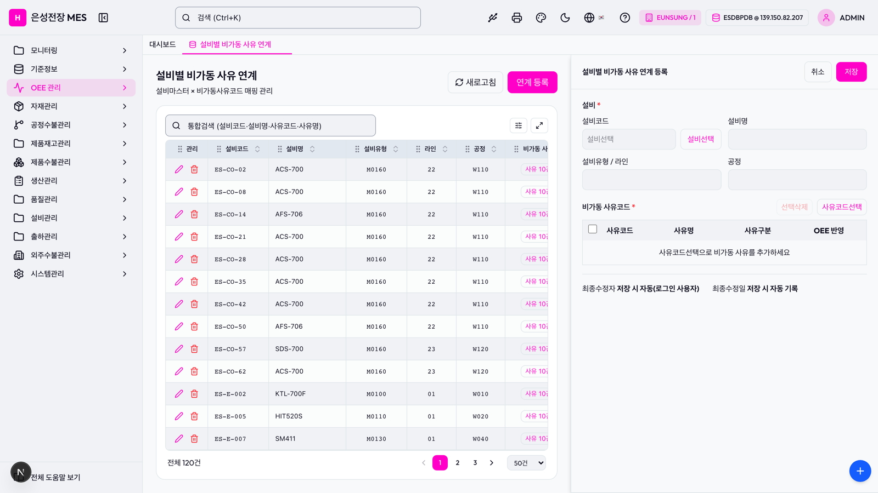
기준정보 › 설비별 비가동 사유 연계
설비별 비가동 사유 연계 — 등록
08
조작방법
1
4
①
목록에서 등록 버튼을 누르면 입력 화면이 열립니다.
2
②
입력 항목을 채웁니다.
③
선택 항목 — 설비코드설비선택 · 설비명 · 설비유형 / 라인 · 공정
3
④
[저장]으로 반영합니다. 취소하면 입력값은 버려집니다.
운영 조건
※ 연계된 사유가 있는 설비는 현장 화면에서 그 사유만 보입니다. 연계가 없으면 전체 사유가 표시됩니다.
설비마스터 × 비가동사유코드 매핑 관리
은성 전장 OEE 관리 매뉴얼

Slide 25
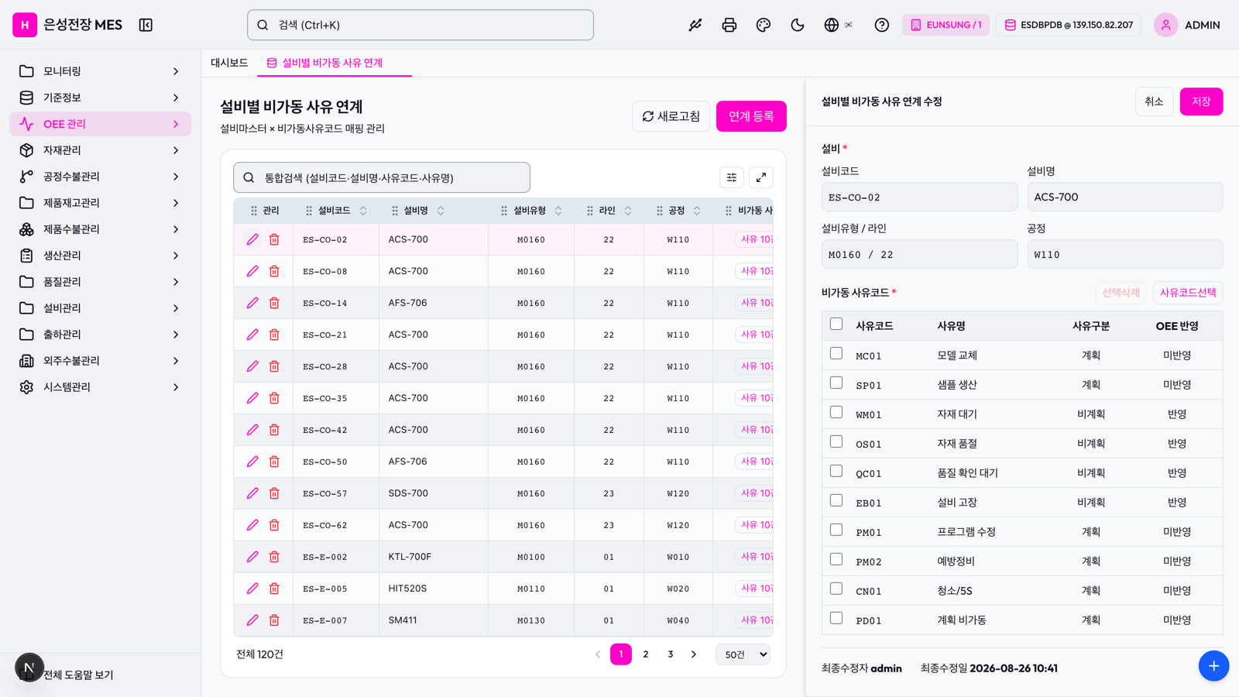
기준정보 › 설비별 비가동 사유 연계
설비별 비가동 사유 연계 — 수정
08
조작방법
1
5
4
①
수정할 행을 선택하면 기존 값이 채워진 상태로 열립니다.
2
②
입력 항목을 채웁니다.
③
선택 항목 — 설비코드 · 설비명 · 설비유형 / 라인 · 공정
④
[저장]으로 반영합니다. 취소하면 입력값은 버려집니다.
3
⑤
코드 등 키 항목은 수정할 수 없습니다. 잘못 등록했으면 삭제 후 다시 등록합니다.
운영 조건
※ 연계된 사유가 있는 설비는 현장 화면에서 그 사유만 보입니다. 연계가 없으면 전체 사유가 표시됩니다.
설비마스터 × 비가동사유코드 매핑 관리
은성 전장 OEE 관리 매뉴얼

Slide 26
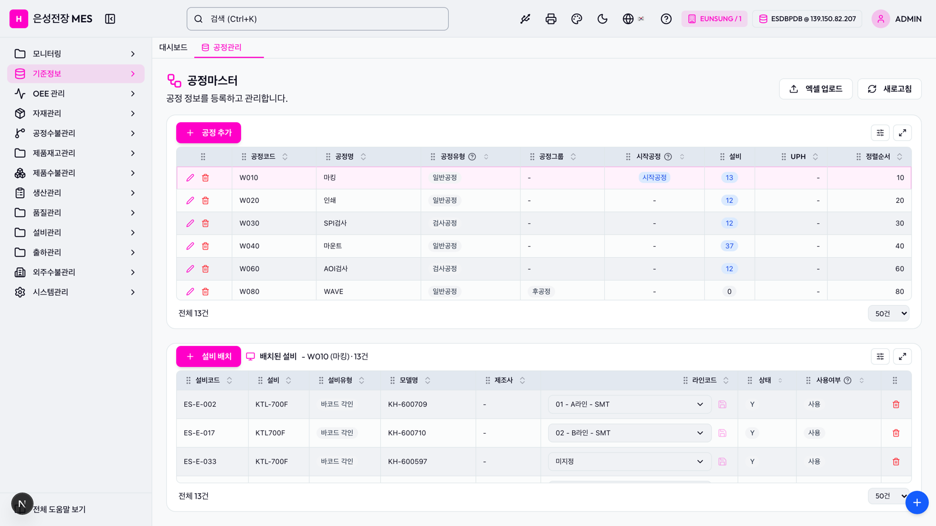
기준정보 › 공정관리
공정관리 — 목록
09
조작방법
1
①
화면 제목 옆에서 전체 건수를 확인합니다.
4
②
검색어로 대상을 조회합니다.
5
③
필터로 목록 범위를 좁힙니다.
④
우측 상단 등록 버튼으로 신규 등록 화면을 엽니다.
3
⑤
행의 수정·삭제 아이콘으로 기존 자료를 편집합니다.
운영 조건
※ 공정은 라우팅·생산실적·공정 CAPA의 기준입니다. 시작공정과 정렬순서로 공정 흐름을 정의합니다.
공정 정보를 등록하고 관리합니다.
은성 전장 OEE 관리 매뉴얼

Slide 27
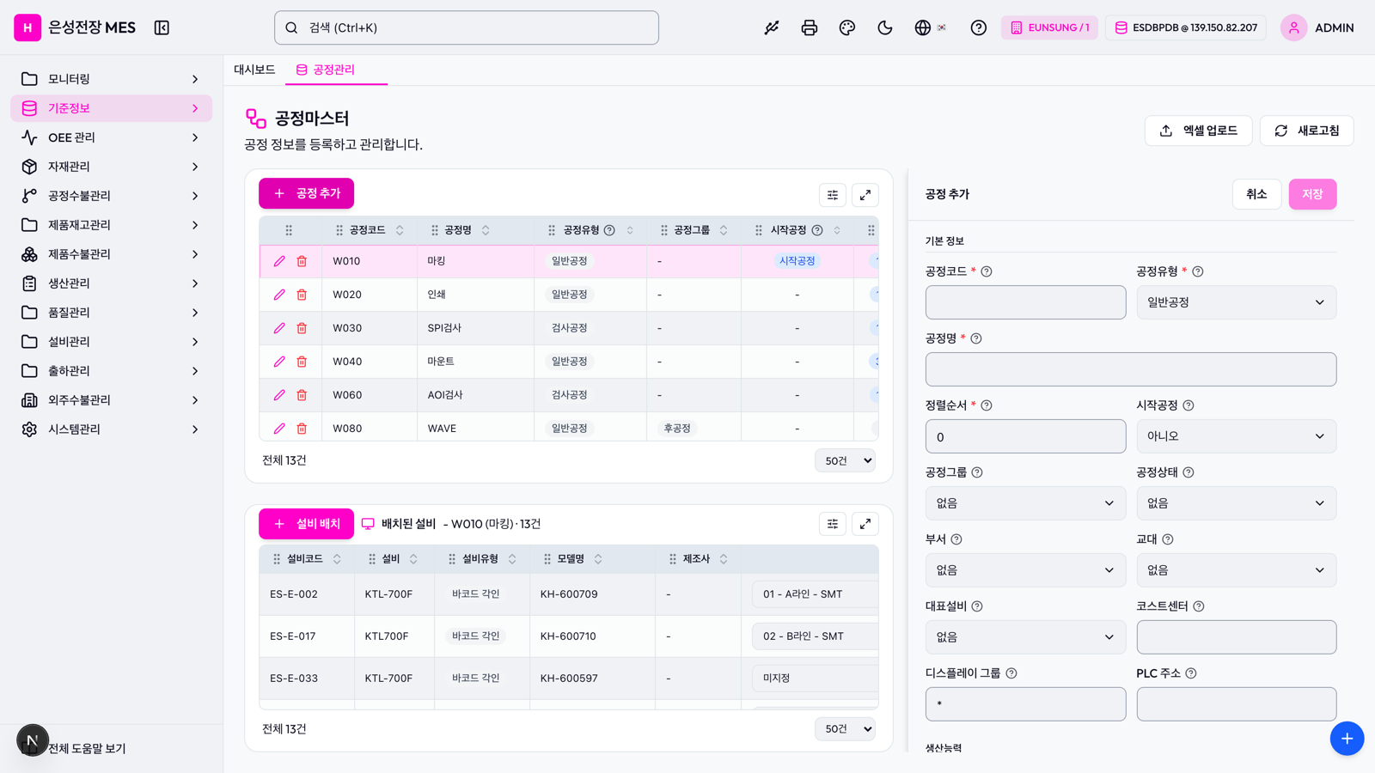
기준정보 › 공정관리
공정관리 — 등록
09
조작방법
①
목록에서 등록 버튼을 누르면 입력 화면이 열립니다.
1
4
②
필수 항목(*) — 공정코드 · 공정유형 · 공정명 · 정렬순서
2
③
선택 항목 — 시작공정 · 공정그룹 · 공정상태 · 부서 · 교대…
3
④
[저장]으로 반영합니다. 취소하면 입력값은 버려집니다.
운영 조건
※ 공정은 라우팅·생산실적·공정 CAPA의 기준입니다. 시작공정과 정렬순서로 공정 흐름을 정의합니다.
공정 정보를 등록하고 관리합니다.
은성 전장 OEE 관리 매뉴얼

Slide 28
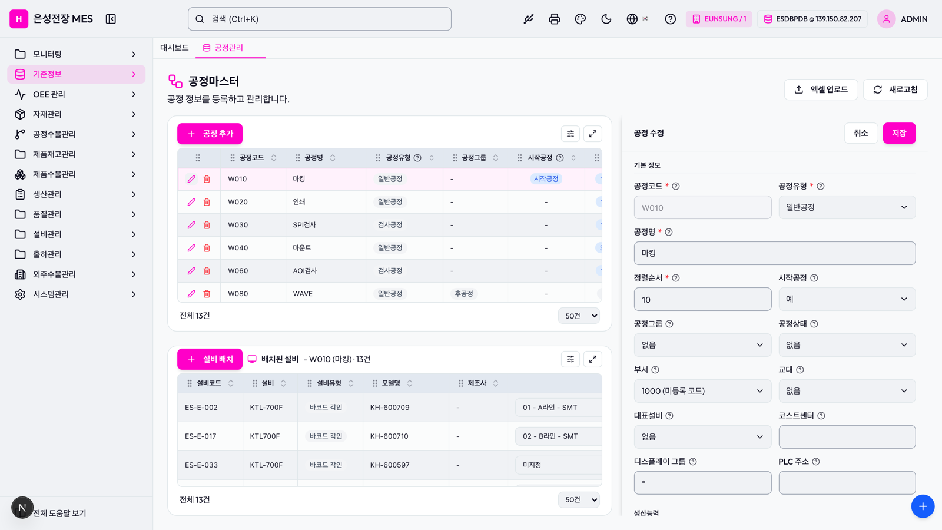
기준정보 › 공정관리
공정관리 — 수정
09
조작방법
①
수정할 행을 선택하면 기존 값이 채워진 상태로 열립니다.
1
5
4
②
필수 항목(*) — 공정코드 · 공정유형 · 공정명 · 정렬순서
2
③
선택 항목 — 시작공정 · 공정그룹 · 공정상태 · 부서 · 교대…
3
④
[저장]으로 반영합니다. 취소하면 입력값은 버려집니다.
⑤
코드 등 키 항목은 수정할 수 없습니다. 잘못 등록했으면 삭제 후 다시 등록합니다.
운영 조건
※ 공정은 라우팅·생산실적·공정 CAPA의 기준입니다. 시작공정과 정렬순서로 공정 흐름을 정의합니다.
공정 정보를 등록하고 관리합니다.
은성 전장 OEE 관리 매뉴얼

Slide 29
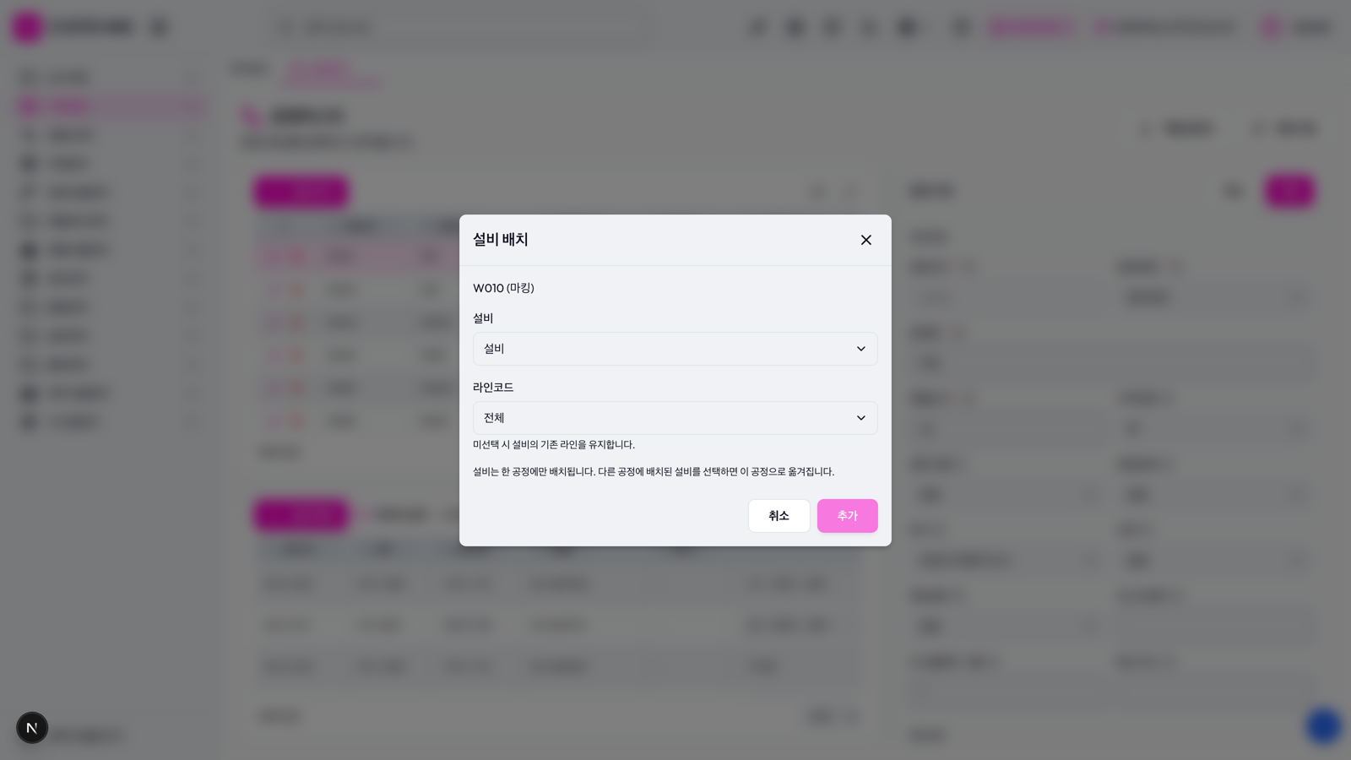
기준정보 › 공정관리
공정관리 — 설비배치
09
조작방법
①
공정을 선택한 뒤 [설비 배치]를 엽니다.
②
배치할 설비와 라인코드를 고릅니다.
1
③
저장하면 그 공정에서 가동할 설비로 등록됩니다.
2
운영 조건
※ 공정은 라우팅·생산실적·공정 CAPA의 기준입니다. 시작공정과 정렬순서로 공정 흐름을 정의합니다.
공정 정보를 등록하고 관리합니다.
은성 전장 OEE 관리 매뉴얼

Slide 30
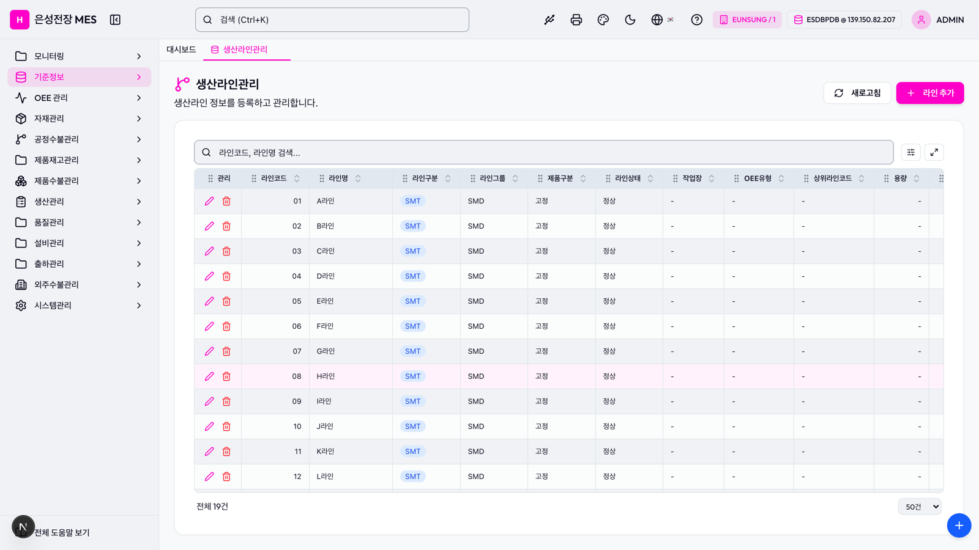
기준정보 › 생산라인관리
생산라인관리 — 목록
10
조작방법
4
①
화면 제목 옆에서 전체 건수를 확인합니다.
1
2
②
검색어로 대상을 조회합니다.
③
필터로 목록 범위를 좁힙니다.
5
④
우측 상단 등록 버튼으로 신규 등록 화면을 엽니다.
⑤
행의 수정·삭제 아이콘으로 기존 자료를 편집합니다.
3
운영 조건
※ OEE 라인 속성(OEE유형·상위라인코드)을 이 화면에서 통합 관리합니다. 집계 단위가 바뀌므로 신중히 설정하세요.
생산라인 정보를 등록하고 관리합니다.
은성 전장 OEE 관리 매뉴얼

Slide 31
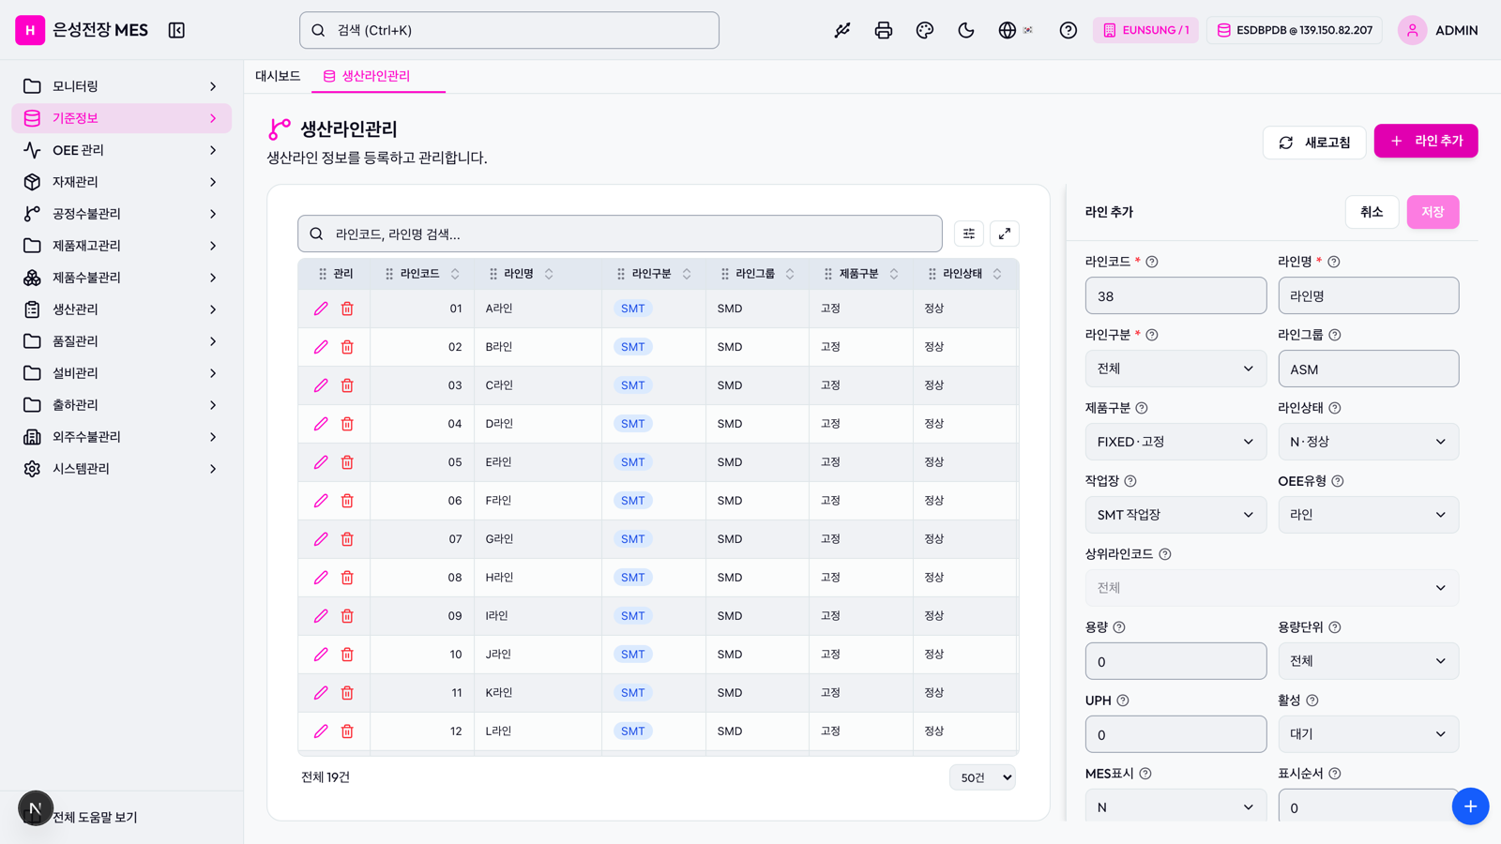
기준정보 › 생산라인관리
생산라인관리 — 등록
10
조작방법
①
목록에서 등록 버튼을 누르면 입력 화면이 열립니다.
1
4
②
필수 항목(*) — 라인코드 · 라인명 · 라인구분
2
③
선택 항목 — 라인그룹 · 제품구분 · 라인상태 · 작업장 · OEE유형…
3
④
[저장]으로 반영합니다. 취소하면 입력값은 버려집니다.
운영 조건
※ OEE 라인 속성(OEE유형·상위라인코드)을 이 화면에서 통합 관리합니다. 집계 단위가 바뀌므로 신중히 설정하세요.
생산라인 정보를 등록하고 관리합니다.
은성 전장 OEE 관리 매뉴얼

Slide 32
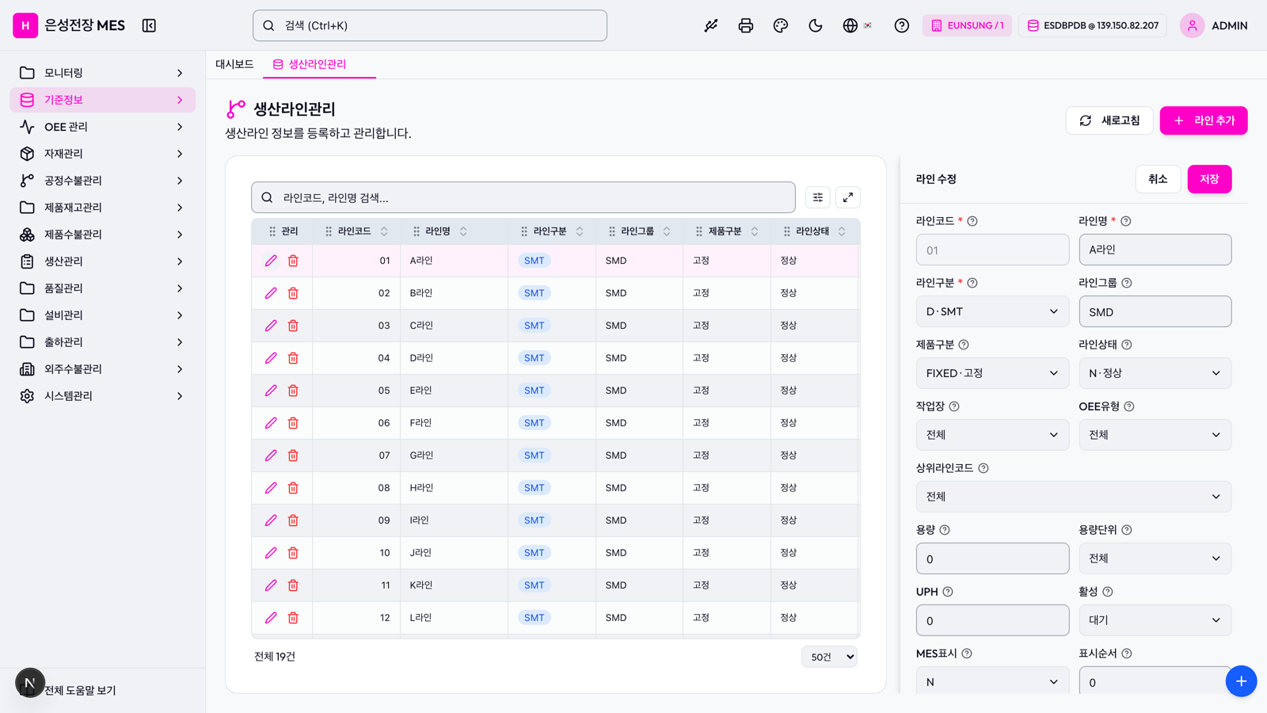
기준정보 › 생산라인관리
생산라인관리 — 수정
10
조작방법
①
수정할 행을 선택하면 기존 값이 채워진 상태로 열립니다.
1
5
4
②
필수 항목(*) — 라인코드 · 라인명 · 라인구분
2
③
선택 항목 — 라인그룹 · 제품구분 · 라인상태 · 작업장 · OEE유형…
3
④
[저장]으로 반영합니다. 취소하면 입력값은 버려집니다.
⑤
코드 등 키 항목은 수정할 수 없습니다. 잘못 등록했으면 삭제 후 다시 등록합니다.
운영 조건
※ OEE 라인 속성(OEE유형·상위라인코드)을 이 화면에서 통합 관리합니다. 집계 단위가 바뀌므로 신중히 설정하세요.
생산라인 정보를 등록하고 관리합니다.
은성 전장 OEE 관리 매뉴얼

Slide 33
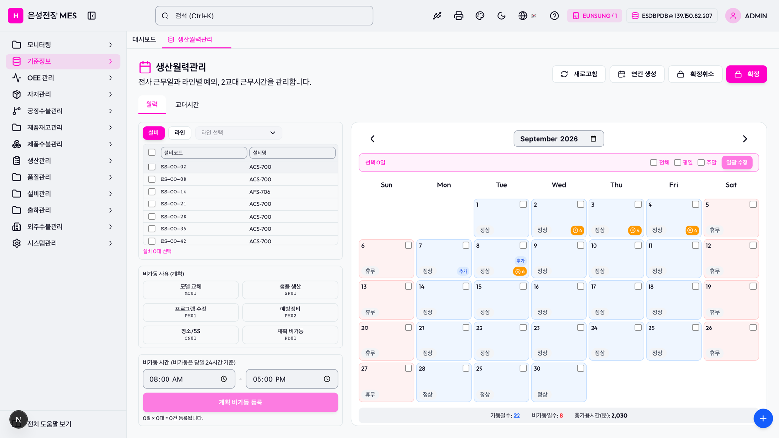
기준정보 › 생산월력관리
생산월력관리 — 목록
11
조작방법
4
①
[월력] · [교대시간] 탭으로 관리 대상을 전환합니다.
1
②
좌측에서 설비 또는 라인을 고르고 대상을 선택합니다.
2
③
달력의 날짜를 클릭해 근무유형 · 근무시간을 편집합니다.
④
[연간 생성] · [확정] · [확정취소]로 연 단위 일정을 확정합니다.
운영 조건
※ 확정된 일자는 잠겨 편집·연간생성·복사가 모두 막힙니다. 다시 편집하려면 먼저 확정취소해야 합니다.
전사 근무일과 라인별 예외, 2교대 근무시간을 관리합니다.
은성 전장 OEE 관리 매뉴얼

Slide 34
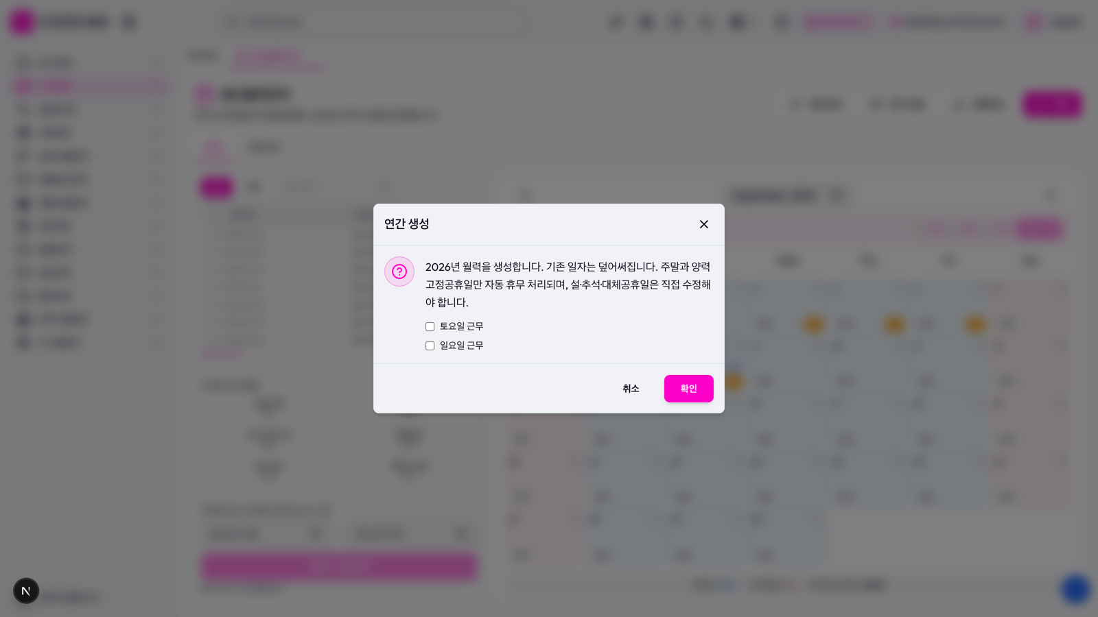
기준정보 › 생산월력관리
생산월력관리 — 등록
11
조작방법
①
목록에서 등록 버튼을 누르면 입력 화면이 열립니다.
②
입력 항목을 채웁니다.
③
선택 항목 — 토요일 근무 · 일요일 근무
1
④
[저장]으로 반영합니다. 취소하면 입력값은 버려집니다.
2
4
운영 조건
※ 확정된 일자는 잠겨 편집·연간생성·복사가 모두 막힙니다. 다시 편집하려면 먼저 확정취소해야 합니다.
전사 근무일과 라인별 예외, 2교대 근무시간을 관리합니다.
은성 전장 OEE 관리 매뉴얼

Slide 35
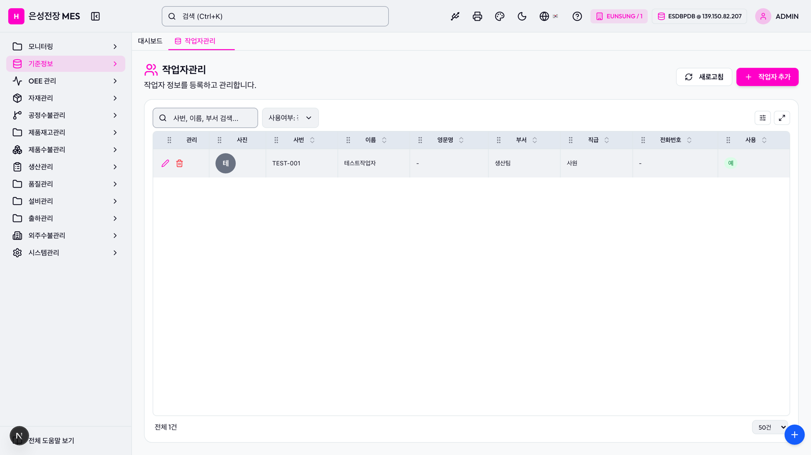
기준정보 › 작업자관리
작업자관리 — 목록
12
조작방법
1
①
화면 제목 옆에서 전체 건수를 확인합니다.
4
2
3
②
검색어로 대상을 조회합니다.
③
필터로 목록 범위를 좁힙니다.
5
④
우측 상단 등록 버튼으로 신규 등록 화면을 엽니다.
⑤
행의 수정·삭제 아이콘으로 기존 자료를 편집합니다.
운영 조건
※ 여기 등록한 작업자가 현장 화면의 작업자 선택 목록이 됩니다. 미등록이면 실적에 작업자가 남지 않습니다.
작업자 정보를 등록하고 관리합니다.
은성 전장 OEE 관리 매뉴얼

Slide 36
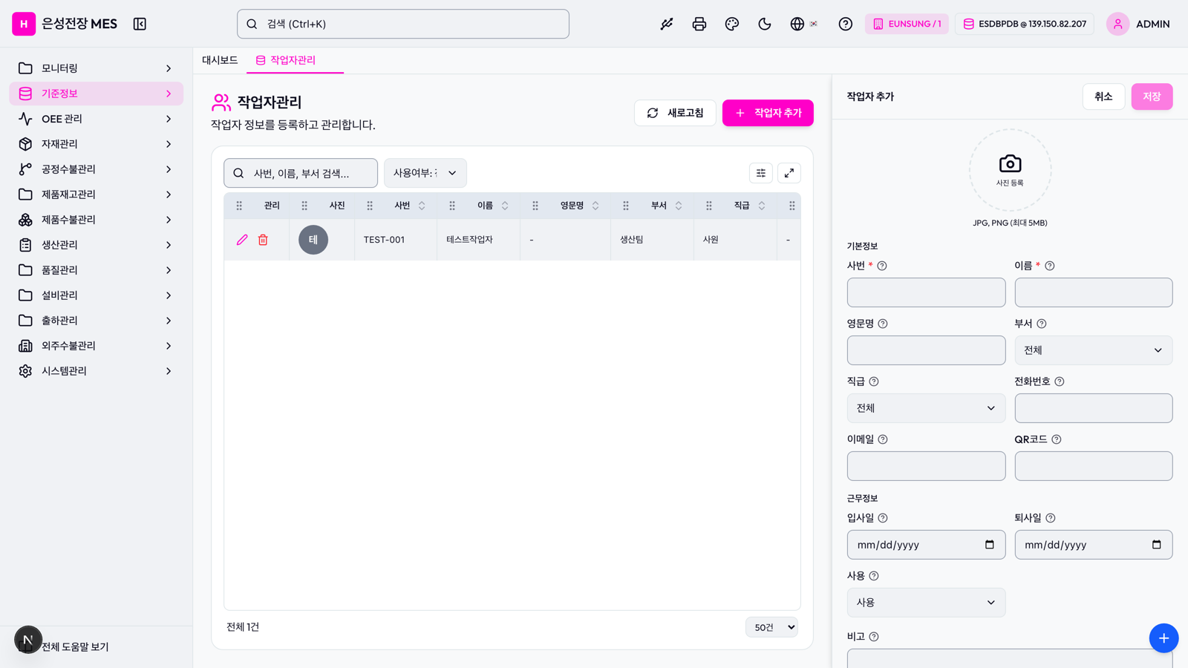
기준정보 › 작업자관리
작업자관리 — 등록
12
조작방법
1
4
①
목록에서 등록 버튼을 누르면 입력 화면이 열립니다.
②
필수 항목(*) — 사번 · 이름
③
선택 항목 — 영문명 · 부서 · 직급 · 전화번호 · 이메일…
2
④
[저장]으로 반영합니다. 취소하면 입력값은 버려집니다.
3
운영 조건
※ 여기 등록한 작업자가 현장 화면의 작업자 선택 목록이 됩니다. 미등록이면 실적에 작업자가 남지 않습니다.
작업자 정보를 등록하고 관리합니다.
은성 전장 OEE 관리 매뉴얼

Slide 37
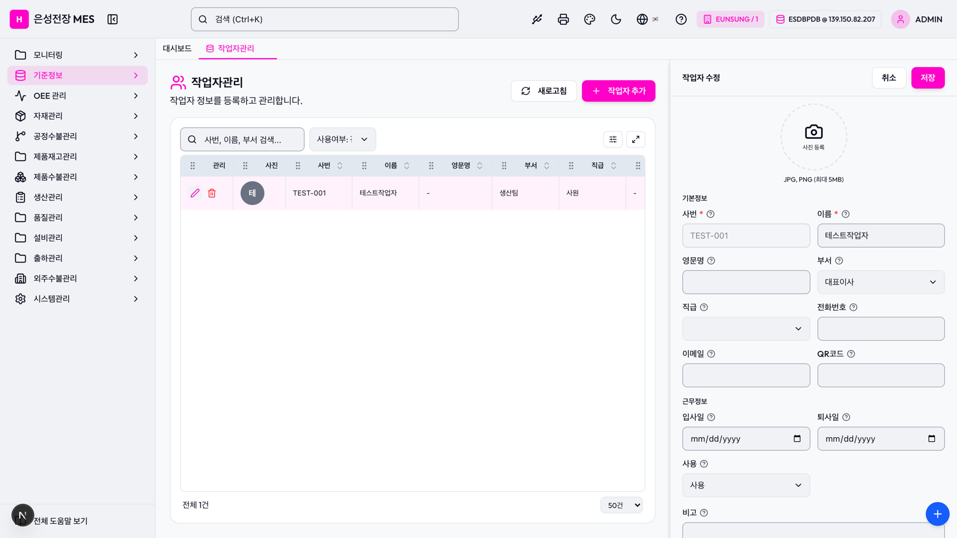
기준정보 › 작업자관리
작업자관리 — 수정
12
조작방법
1
5
4
①
수정할 행을 선택하면 기존 값이 채워진 상태로 열립니다.
②
필수 항목(*) — 사번 · 이름
③
선택 항목 — 영문명 · 부서 · 직급 · 전화번호 · 이메일…
2
④
[저장]으로 반영합니다. 취소하면 입력값은 버려집니다.
3
⑤
코드 등 키 항목은 수정할 수 없습니다. 잘못 등록했으면 삭제 후 다시 등록합니다.
운영 조건
※ 여기 등록한 작업자가 현장 화면의 작업자 선택 목록이 됩니다. 미등록이면 실적에 작업자가 남지 않습니다.
작업자 정보를 등록하고 관리합니다.
은성 전장 OEE 관리 매뉴얼

Slide 38
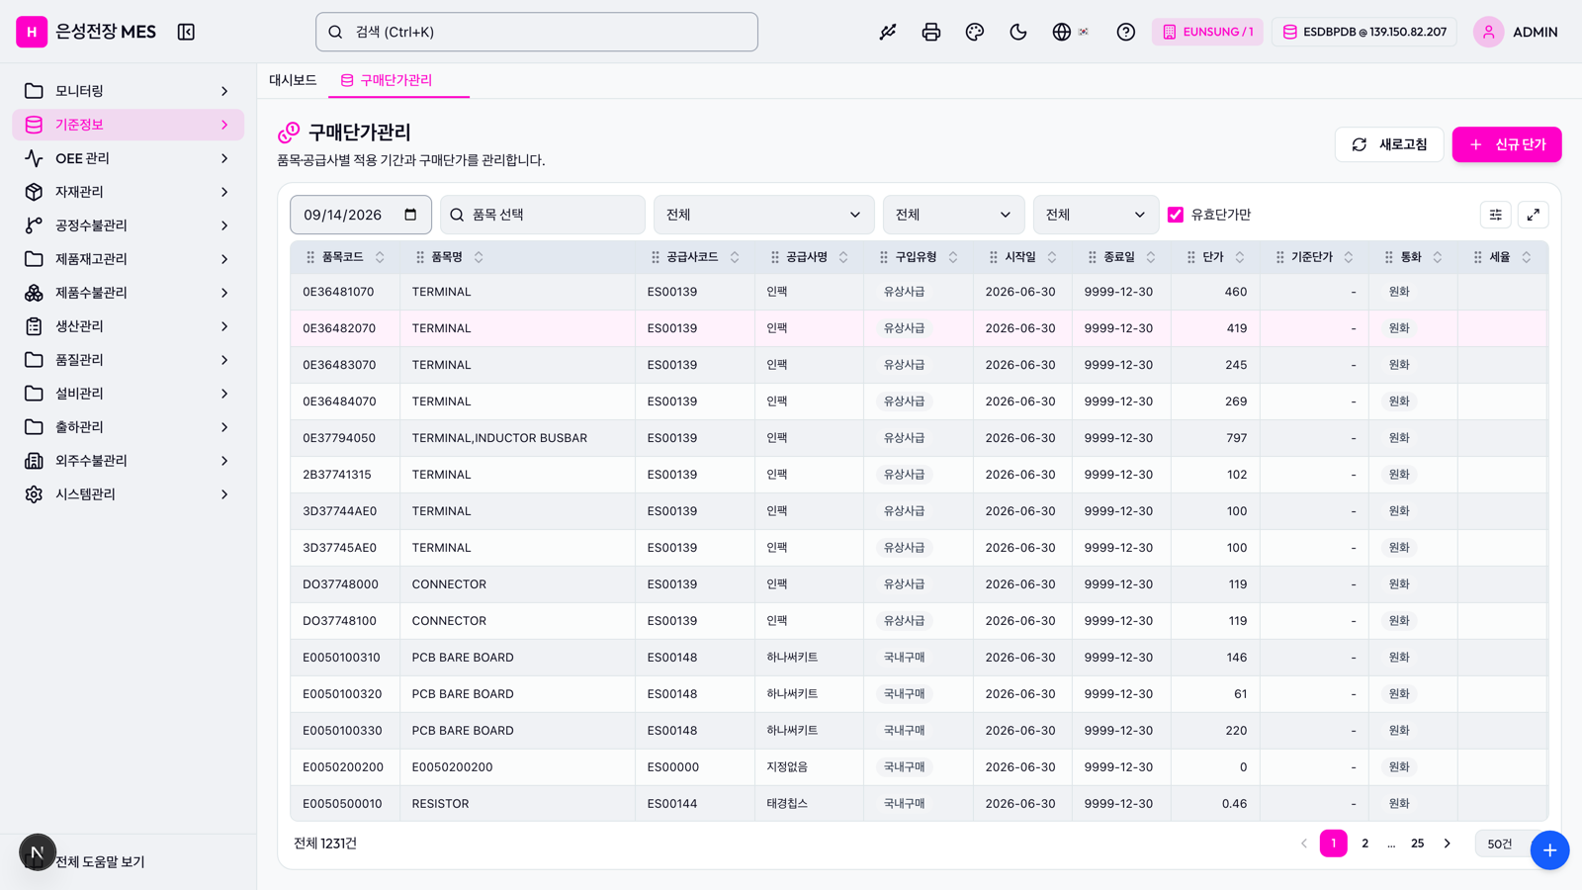
기준정보 › 구매단가관리
구매단가관리 — 목록
13
조작방법
1
①
화면 제목 옆에서 전체 건수를 확인합니다.
4
3
②
검색어로 대상을 조회합니다.
5
③
필터로 목록 범위를 좁힙니다.
④
우측 상단 등록 버튼으로 신규 등록 화면을 엽니다.
⑤
행의 수정·삭제 아이콘으로 기존 자료를 편집합니다.
운영 조건
※ 같은 품목×공급사에서 기간이 겹치면 적용 단가가 모호해집니다. 기존 단가의 종료일을 닫고 새 단가를 등록하세요.
품목·공급사별 적용 기간과 구매단가를 관리합니다.
은성 전장 OEE 관리 매뉴얼

Slide 39
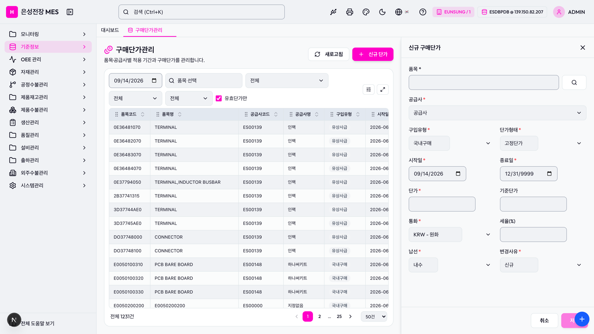
기준정보 › 구매단가관리
구매단가관리 — 등록
13
조작방법
①
목록에서 등록 버튼을 누르면 입력 화면이 열립니다.
2
②
필수 항목(*) — 품목 · 공급사 · 구입유형 · 단가형태 · 시작일…
③
선택 항목 — 기준단가 · 세율(%)
1
3
④
[저장]으로 반영합니다. 취소하면 입력값은 버려집니다.
운영 조건
※ 같은 품목×공급사에서 기간이 겹치면 적용 단가가 모호해집니다. 기존 단가의 종료일을 닫고 새 단가를 등록하세요.
품목·공급사별 적용 기간과 구매단가를 관리합니다.
은성 전장 OEE 관리 매뉴얼

Slide 40
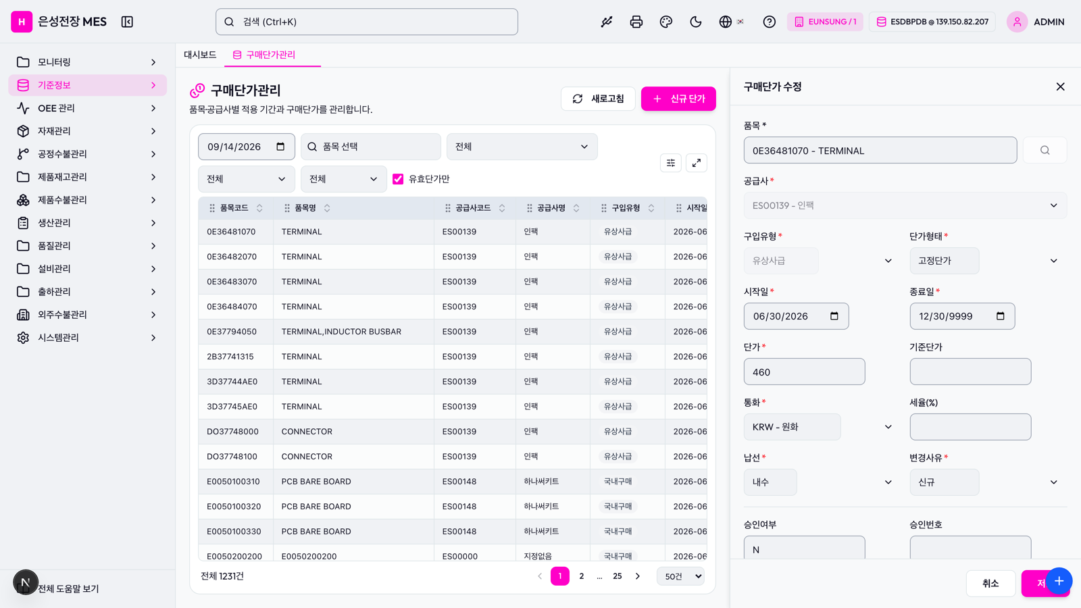
기준정보 › 구매단가관리
구매단가관리 — 수정
13
조작방법
①
수정할 행을 선택하면 기존 값이 채워진 상태로 열립니다.
2
②
필수 항목(*) — 품목 · 공급사 · 구입유형 · 단가형태 · 시작일…
③
선택 항목 — 기준단가 · 세율(%) · 승인여부 · 승인번호 · 승인자…
1
3
④
[저장]으로 반영합니다. 취소하면 입력값은 버려집니다.
⑤
코드 등 키 항목은 수정할 수 없습니다. 잘못 등록했으면 삭제 후 다시 등록합니다.
운영 조건
※ 같은 품목×공급사에서 기간이 겹치면 적용 단가가 모호해집니다. 기존 단가의 종료일을 닫고 새 단가를 등록하세요.
품목·공급사별 적용 기간과 구매단가를 관리합니다.
은성 전장 OEE 관리 매뉴얼

Slide 41
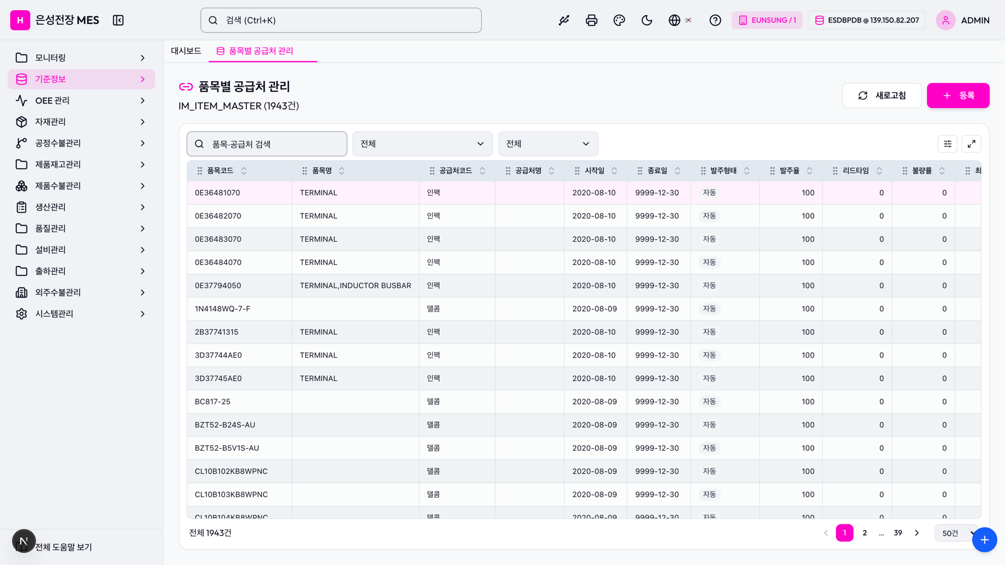
기준정보 › 품목별 공급처 관리
품목별 공급처 관리 — 목록
14
조작방법
1
①
화면 제목 옆에서 전체 건수를 확인합니다.
4
2
3
②
검색어로 대상을 조회합니다.
5
③
필터로 목록 범위를 좁힙니다.
④
우측 상단 등록 버튼으로 신규 등록 화면을 엽니다.
⑤
행의 수정·삭제 아이콘으로 기존 자료를 편집합니다.
운영 조건
※ 발주율은 한 품목을 여러 공급처로 나눠 발주할 때의 배분 비율입니다. 합계가 100%가 되도록 관리하세요.
IM_ITEM_MASTER (1943건)
은성 전장 OEE 관리 매뉴얼

Slide 42
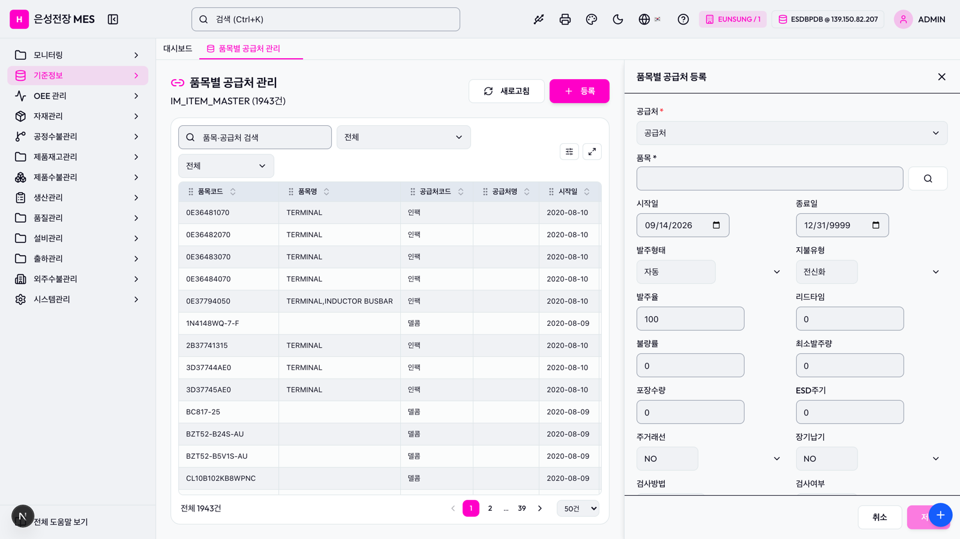
기준정보 › 품목별 공급처 관리
품목별 공급처 관리 — 등록
14
조작방법
①
목록에서 등록 버튼을 누르면 입력 화면이 열립니다.
2
②
필수 항목(*) — 공급처 · 품목
③
선택 항목 — 시작일 · 종료일 · 발주형태 · 지불유형 · 발주율…
1
3
④
[저장]으로 반영합니다. 취소하면 입력값은 버려집니다.
운영 조건
※ 발주율은 한 품목을 여러 공급처로 나눠 발주할 때의 배분 비율입니다. 합계가 100%가 되도록 관리하세요.
IM_ITEM_MASTER (1943건)
은성 전장 OEE 관리 매뉴얼

Slide 43
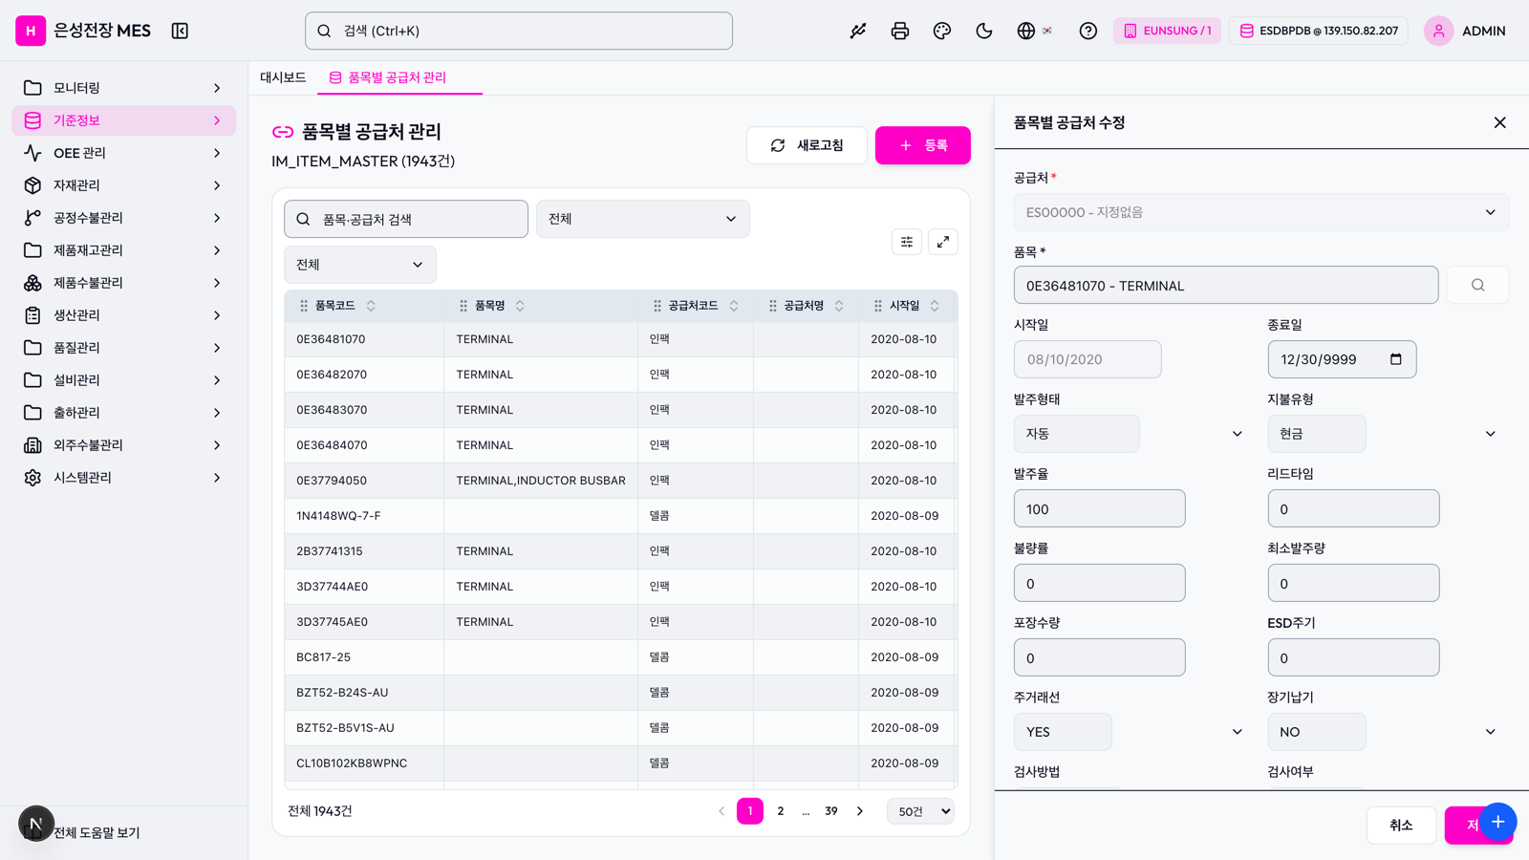
기준정보 › 품목별 공급처 관리
품목별 공급처 관리 — 수정
14
조작방법
①
수정할 행을 선택하면 기존 값이 채워진 상태로 열립니다.
2
②
필수 항목(*) — 공급처 · 품목
③
선택 항목 — 시작일 · 종료일 · 발주형태 · 지불유형 · 발주율…
1
3
④
[저장]으로 반영합니다. 취소하면 입력값은 버려집니다.
⑤
코드 등 키 항목은 수정할 수 없습니다. 잘못 등록했으면 삭제 후 다시 등록합니다.
운영 조건
※ 발주율은 한 품목을 여러 공급처로 나눠 발주할 때의 배분 비율입니다. 합계가 100%가 되도록 관리하세요.
IM_ITEM_MASTER (1943건)
은성 전장 OEE 관리 매뉴얼

Slide 44
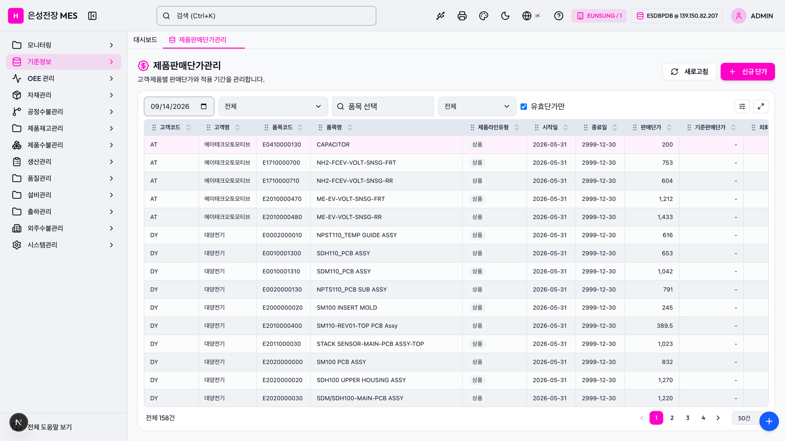
기준정보 › 제품판매단가관리
제품판매단가관리 — 목록
15
조작방법
1
①
화면 제목 옆에서 전체 건수를 확인합니다.
4
3
②
검색어로 대상을 조회합니다.
5
③
필터로 목록 범위를 좁힙니다.
④
우측 상단 등록 버튼으로 신규 등록 화면을 엽니다.
⑤
행의 수정·삭제 아이콘으로 기존 자료를 편집합니다.
운영 조건
※ 구매단가와 동일하게 고객×품목 기간 중복을 피합니다. 외화판매단가는 통화 기준을 함께 확인하세요.
고객·제품별 판매단가와 적용 기간을 관리합니다.
은성 전장 OEE 관리 매뉴얼

Slide 45
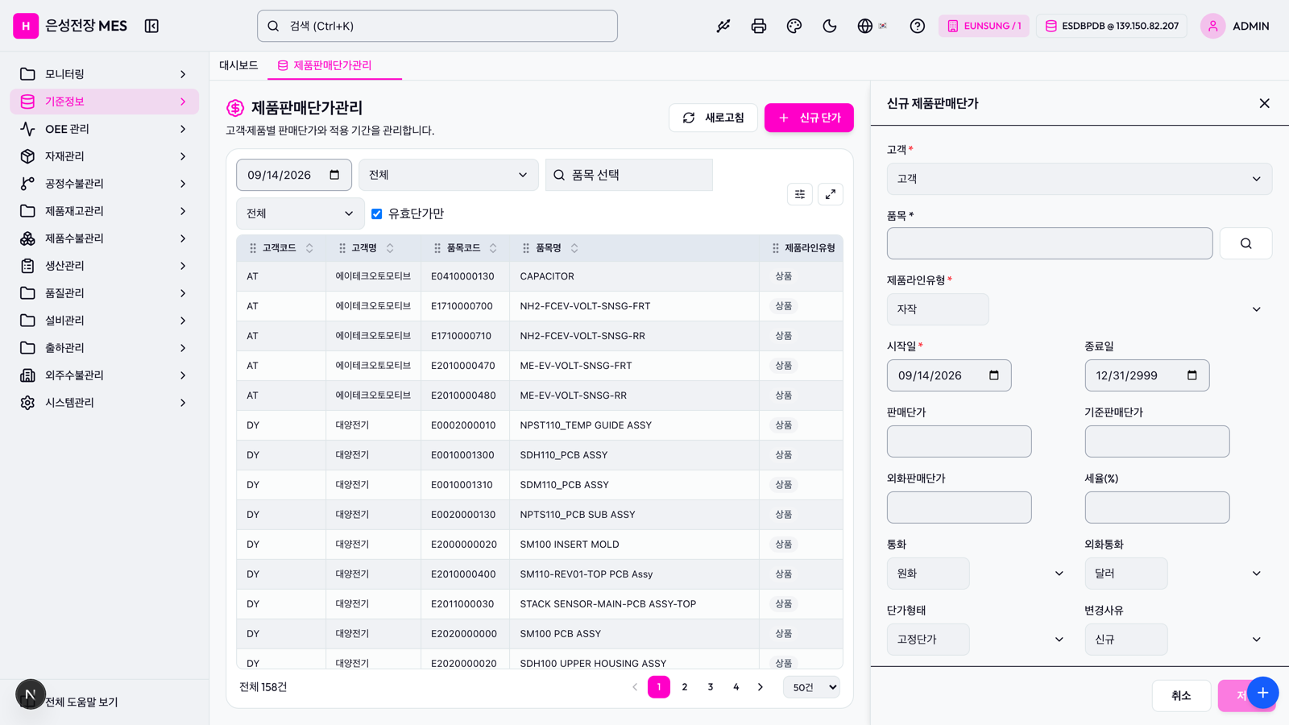
기준정보 › 제품판매단가관리
제품판매단가관리 — 등록
15
조작방법
①
목록에서 등록 버튼을 누르면 입력 화면이 열립니다.
2
②
필수 항목(*) — 고객 · 품목 · 제품라인유형 · 시작일
③
선택 항목 — 종료일 · 판매단가 · 기준판매단가 · 외화판매단가 · 세율(%)…
1
3
④
[저장]으로 반영합니다. 취소하면 입력값은 버려집니다.
운영 조건
※ 구매단가와 동일하게 고객×품목 기간 중복을 피합니다. 외화판매단가는 통화 기준을 함께 확인하세요.
고객·제품별 판매단가와 적용 기간을 관리합니다.
은성 전장 OEE 관리 매뉴얼

Slide 46
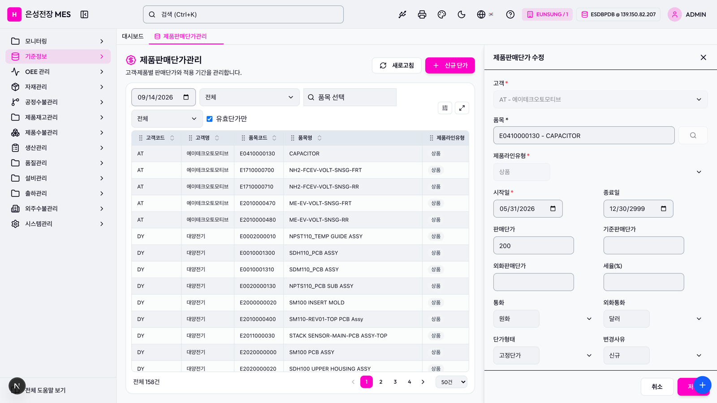
기준정보 › 제품판매단가관리
제품판매단가관리 — 수정
15
조작방법
①
수정할 행을 선택하면 기존 값이 채워진 상태로 열립니다.
2
②
필수 항목(*) — 고객 · 품목 · 제품라인유형 · 시작일
③
선택 항목 — 종료일 · 판매단가 · 기준판매단가 · 외화판매단가 · 세율(%)…
1
3
④
[저장]으로 반영합니다. 취소하면 입력값은 버려집니다.
⑤
코드 등 키 항목은 수정할 수 없습니다. 잘못 등록했으면 삭제 후 다시 등록합니다.
운영 조건
※ 구매단가와 동일하게 고객×품목 기간 중복을 피합니다. 외화판매단가는 통화 기준을 함께 확인하세요.
고객·제품별 판매단가와 적용 기간을 관리합니다.
은성 전장 OEE 관리 매뉴얼

Slide 47
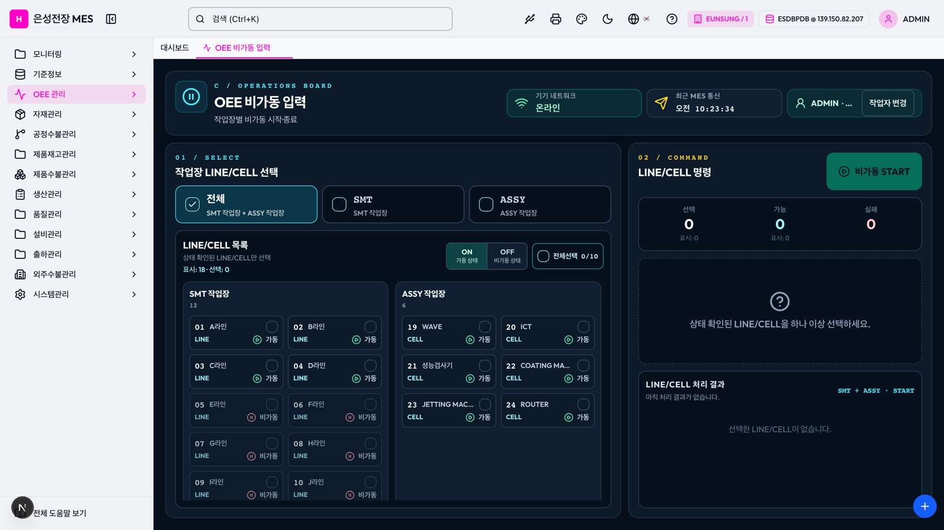
OEE 관리 › OEE 비가동 입력
OEE 비가동 입력 — 목록
16
조작방법
①
작업장(전체 · SMT · ASSY)을 고릅니다.
4
②
목록에서 대상 LINE/CELL을 체크합니다.
1
3
③
선택 · 가능 · 실패 건수로 명령 대상을 확인합니다.
④
[비가동 START]로 비가동을 시작합니다.
2
운영 조건
▶ 작업장(전체·SMT·ASSY)을 고른 뒤 LINE/CELL을 선택해야 명령이 활성화됩니다. 상단에서 통신 상태를 확인하세요.
C / OPERATIONS BOARD
은성 전장 OEE 관리 매뉴얼

Slide 48
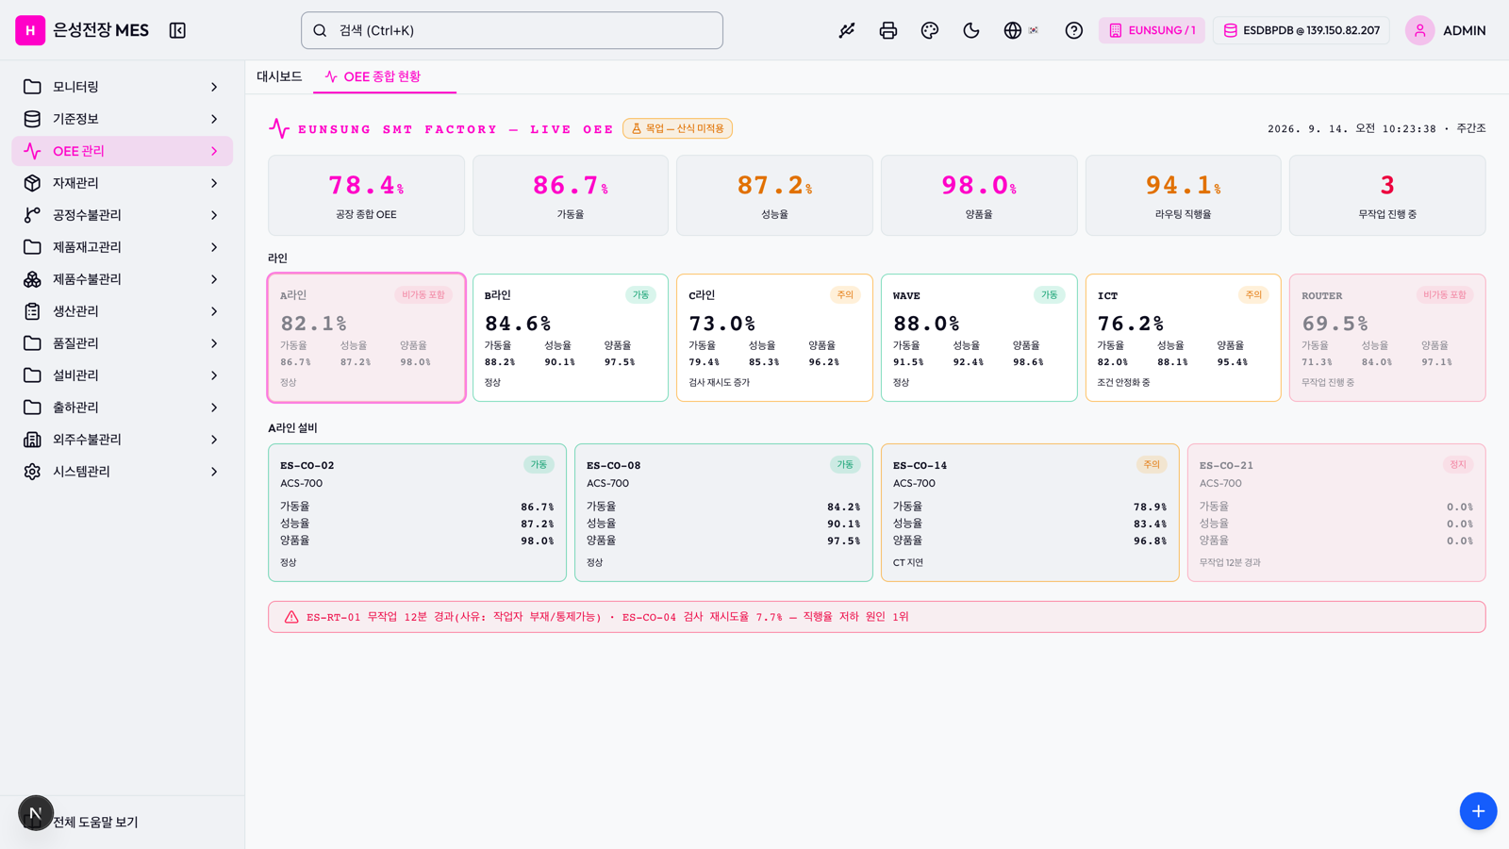
OEE 관리 › OEE 종합 현황
OEE 종합 현황 — 목록
17
조작방법
①
상단 KPI에서 공장 종합 OEE와 가동율 · 성능율 · 양품율을 봅니다.
1
②
라인 카드에서 라인별 OEE와 상태(가동 · 주의 · 비가동)를 비교합니다.
2
③
선택한 라인의 설비별 지표를 확인합니다.
④
하단 경고 줄에서 무작업 경과 · 검사 재시도 등 이상을 확인합니다.
3
4
운영 조건
▶ 조회 기간과 라인 조건에 따라 집계가 달라집니다. 설비·모델별 가동률 추이를 비교할 때 사용합니다.
은성 전장 OEE 관리 매뉴얼

Slide 49
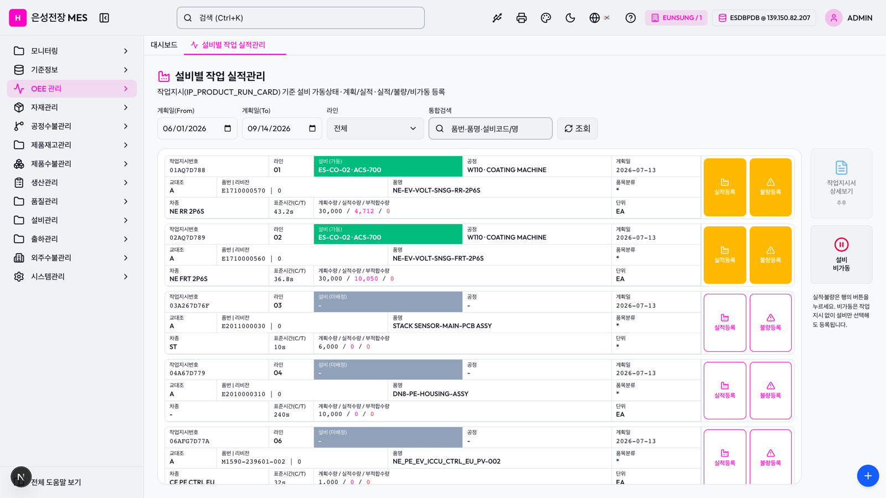
OEE 관리 › 설비별 작업 실적관리
설비별 작업 실적관리 — 목록
18
조작방법
①
계획일(From ~ To) 범위를 지정합니다.
2
3
1
②
라인을 고르고 품번 · 품명 · 설비코드로 검색합니다.
5
③
[조회]를 누르면 작업지시 카드가 나열됩니다.
4
④
카드에서 계획수량 / 실적수량 / 부적합수량을 확인합니다.
⑤
카드 우측 [실적등록] · [불량등록]으로 등록합니다.
운영 조건
▶ 실적·불량은 작업지시 행의 버튼으로 등록합니다. 비가동은 작업지시 없이 설비만 선택해도 등록됩니다.
작업지시(IP_PRODUCT_RUN_CARD) 기준 설비 가동상태 · 계획/실적 · 실적/불량/비가동 등록
은성 전장 OEE 관리 매뉴얼

Slide 50
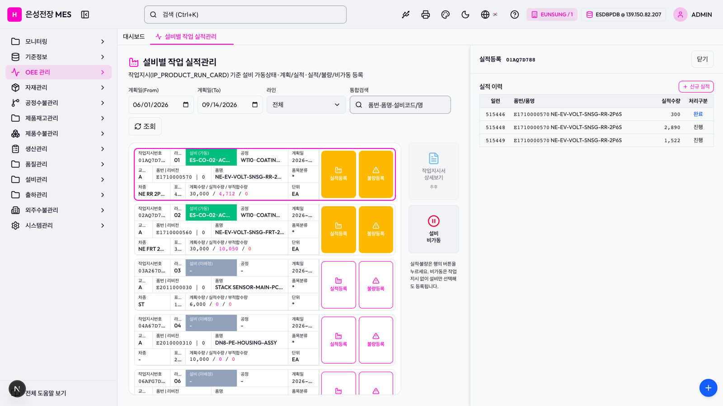
OEE 관리 › 설비별 작업 실적관리
설비별 작업 실적관리 — 실적등록
18
조작방법
1
①
작업지시 카드의 [실적등록]으로 우측 패널을 엽니다.
3
2
②
실적 이력에서 이미 등록된 실적을 확인합니다.
③
[신규 실적]으로 입력 폼을 펼쳐 실적을 등록합니다.
운영 조건
▶ 실적·불량은 작업지시 행의 버튼으로 등록합니다. 비가동은 작업지시 없이 설비만 선택해도 등록됩니다.
작업지시(IP_PRODUCT_RUN_CARD) 기준 설비 가동상태 · 계획/실적 · 실적/불량/비가동 등록
은성 전장 OEE 관리 매뉴얼

Slide 51
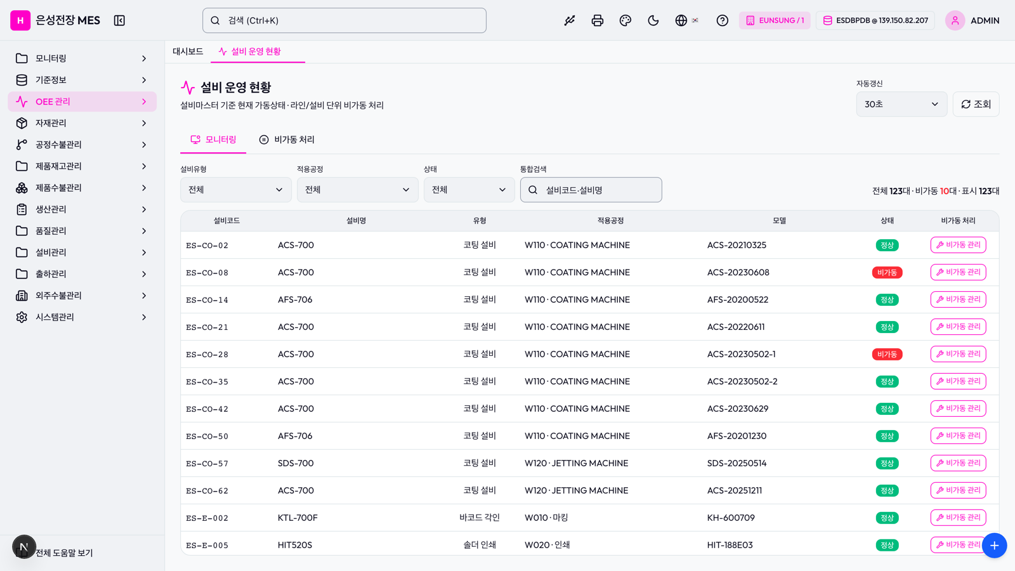
OEE 관리 › 설비 운영 현황
설비 운영 현황 — 목록
19
조작방법
4
①
[모니터링] · [비가동 처리] 탭으로 모드를 전환합니다.
1
②
설비유형 · 적용공정 · 상태로 대상을 좁힙니다.
3
2
5
③
전체 · 비가동 · 표시 대수를 확인합니다.
④
자동갱신 주기를 정하고 [조회]합니다.
⑤
행의 [비가동 관리]로 해당 설비를 처리합니다.
운영 조건
▶ 자동갱신(10·30·60초)을 켜면 현황판으로 쓸 수 있습니다. 상태 배지는 빨강=비가동, 초록=정상입니다.
설비마스터 기준 현재 가동상태 · 라인/설비 단위 비가동 처리
은성 전장 OEE 관리 매뉴얼

Slide 52
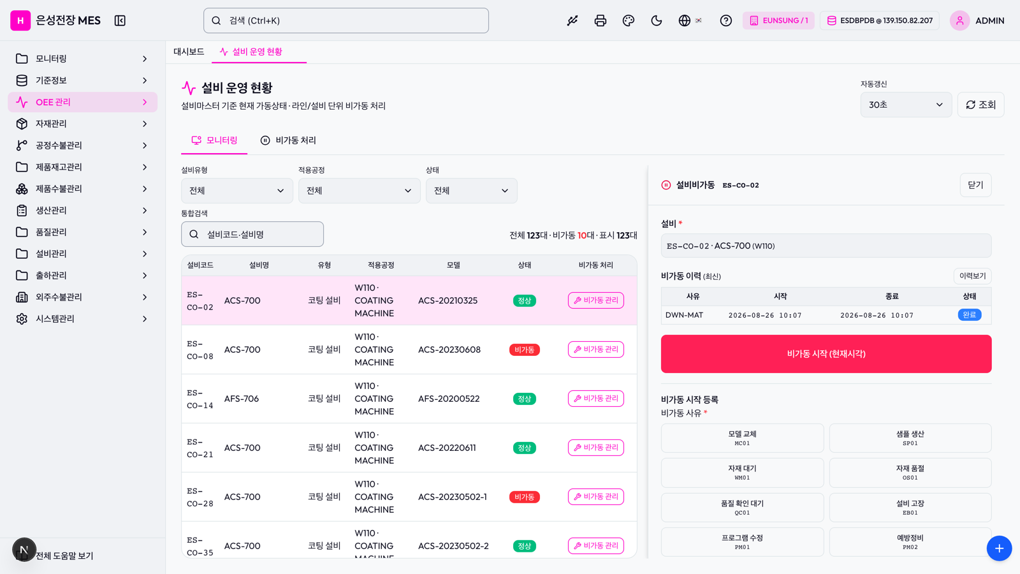
OEE 관리 › 설비 운영 현황
설비 운영 현황 — 비가동관리
19
조작방법
①
행의 [비가동 관리]를 누르면 비가동 처리로 전환됩니다.
1
②
대상 설비를 확인하고 원인설비를 체크합니다.
③
사유를 고른 뒤 비가동 시작 / 가동 전환을 실행합니다.
2
3
운영 조건
▶ 자동갱신(10·30·60초)을 켜면 현황판으로 쓸 수 있습니다. 상태 배지는 빨강=비가동, 초록=정상입니다.
설비마스터 기준 현재 가동상태 · 라인/설비 단위 비가동 처리
은성 전장 OEE 관리 매뉴얼

Slide 53

OEE 관리 › 설비 운영 및 실적관리(현장)
설비 운영 및 실적관리(현장) — 목록
20
조작방법
①
[라인] 또는 [설비] 단위를 고르고 대상을 선택합니다.
2
1
②
바코드를 스캔하거나 작업자를 선택합니다.
5
③
당일 지표에서 가동율 · 당일 비가동 시간을 확인합니다.
3
④
비가동 사유를 고르고 [비가동 시작]을 누릅니다.
⑤
우측 작업실적 관리에서 작업지시를 조회해 실적을 등록합니다.
4
운영 조건
※ 이미 비가동 중이면 버튼이 [가동 전환]으로 바뀝니다. 종료 시 비가동 사유 선택은 필수입니다.
현장 작업자용 · 라인/설비 비가동 처리와 작업실적 등록
은성 전장 OEE 관리 매뉴얼

Slide 54

OEE 관리 › 설비 운영 및 실적관리(현장)
설비 운영 및 실적관리(현장) — 실적등록
20
조작방법
3
①
작업지시를 고르고 [작업 실적 등록]을 엽니다.
1
②
실적수량 · 작업시간 · 투입인원을 키패드로 입력합니다.
③
헤더의 [저장]을 누르면 저장 후 화면이 닫힙니다.
2
운영 조건
※ 이미 비가동 중이면 버튼이 [가동 전환]으로 바뀝니다. 종료 시 비가동 사유 선택은 필수입니다.
현장 작업자용 · 라인/설비 비가동 처리와 작업실적 등록
은성 전장 OEE 관리 매뉴얼

